Slide 1
FYZIOTERAPIE V TRAUMATOLOGII
SPECIÁLNÍ ČÁST

Slide 2
KRANIOCEREBRÁLNÍ PORANĚNÍ
hlava –maxilofaciální část
-neurokranium
mozkové obaly –dura mater
- arachnoide
- pia mater
Pro kolekci krve,likvoru nebo mozkové expanzi je rezervní prostorová kapacita v lebeční dutině malá-rychlý nárust nitrolebního tlaku-komprese mozkové tkáně

Slide 3
MECHANISMUS PORANĚNÍ
direktivní násilí působící na hlavu (coup)
nepřímý mechanismus –může být izolovaně poraněn mozek-translanční poranění-dopravní nehody(par countre-coup)
sekundární změny-edem,infekce
-mozková turgescence
-mozková hyperemie(swelling)

Slide 4
PORANĚNÍ LEBKY
zlomeniny kalvy
cave-spánková krajina (a.meningica media),střední čára (mozkové splavy)
-impresivní nad 3-5mm-operativa,revize dury-prevence epi Jackson,
zlomeniny baze lební-brýlový hematom,subkonjuktivální h.(neohraničený),krvácení ze zvukovodu,likvorea(poranění dury), frontonazální komunikace( vyšší riziko meningitid), symptomatologie hlavových nervů
-některý z těchto příznaků-klinika zásadní –na RTG se nemusí zobrazit
Terapie-konzervativní-fraktury bez většího posunu-několikadenní klid na lůžku, observace ,zvýšená poloha hlavy,omezení břišního lisu
-operační-velké kostní posuny,pneumocefalus,masivní likvorea,fraktury orbity s poruchami bulbu

Slide 5
PORANĚNÍ MOZKU
primární x sekundární
difuzní x fokální
Primární difuzní
difuzní poranění-mozková komoce-natažení axonů bez těžké strukturální léze
-klinika-porucha vědomí kvantitativní krátkodobá –hranice 60min,případně vegetativní př.-nauzea, zvracení,vertigo
-terapie –klidový režim 2T a více dle potřeby,nesledovat elektronická zařízení,nečíst
-fyzioterapeutická intervence-vertikalizace po odeznění vegetativních př.,sledovat TF při změně polohy

Slide 6
Difúzní axonální poranění (DAP)-mnohočetné mikroskopické přerušení axonů působením střižných sil(nelze přesně stanovit hranici mezi komocí a DAP).
-klinické projevy - dle míry postižení,následky od úplné úpravy až po stavy neslučitelné se životem (tzv.shearing injury)
-objektivní průkaznost složitá CT negativní v kontrastu s těžkým klinickým stavem
Primární fokální
Mozková kontuze
Intracerebrální henatom

Slide 7
epidurální krvácení- nejčastější zdroj krvácení
-dura mater odloučena od calvy v různém rozsahu
-až v 90% přítomna zlomenina kalvy
-80% v temporální oblasti
a.meningica media-klasický třífazový průběh-kratší bezvědomí-lucidní interval-nová progredující porucha vědomí. NENÍ PRAVIDLEM-může chybět lucidní interval-klinický nález postupně progreduje-CT-urgentní stav-kraniotomie-zastavit zdroj krvácení a odstranění koagul

Slide 8
subdurální hematom-zdroj krvácení jsou žilní splavy a přemosťující cévy
krvácení do prostoru mezi arachnoideu a duru mater
akceleračně-decelerační mechanismus-dojde k přetržení přemosťujicích cév
coup x contre coup-zhmoždění nebo lacerace mozku
vysoká mortalita způsobená častěji sekundárními komplikacemi
-dle doby od úrazu a manifestace dělíme na
-akutní-první hodiny až dny
-subakutní-do 3týdnů od úrazu-vyvíjí se pozvolna
-chronický-manifestace po 3 týdnech až měsících(častěji pacienti s atrofií mozku-senioři,alkoholici)-neurčité příznaky-bolest hlavy,únava,spavost a pozvolná porucha vědomí
-klinicky lze subdurální hematom velmi špatně odlišit epidurálního hematomu –CT
-terapie –evakuace hematomu,vyjímečně konzervativní

Slide 9
kontuze a traumatický intercerebrální hematom-prolínající se klinická jednotka
-90% frontální nebo temporální laloky
-časné CT –SAK,drobné kontuze
-s odstupem 3-48h často nárust objemu

Slide 10
FYZIOTERAPEUTICKÁ INTERVENCE
dle neurologických příznaků-nejčastěji-centrální parézy se spaticitou,EXPY poruchy,mozečkové poruchy,poruchy kognitivních fcí,poruchy řeči
dle stádia vývoje KCP
-akutní fáze-limitováno přístrojovým zajištěním
-ne flexe hlavy-možné ošetření TMK,masáž lícního svalstva
-hrudník-ošetření fascií,vibrační masáže-kooperace s ošetřujícím personálem-prodýchnutí ambuvakem-břicho-masáž ve směru peristaltiky
-stimulace reflexních zón-končetiny-pasivní pohyby,aproximace,mobilizace kloubů nohy,antispastické polohování. Vše provádět se slovním doprovodem, sledovat monitoring.
-subakutní a chronické stadium-techniky na NF podkladě-Bobath ,PNF,nácvik gnostických funkcí,motivace,vhodné protetické pomůcky,usnadňující vertikalizaci a sebeobsluhu.
-apalický sy apod.-bazální stimulace

Slide 11
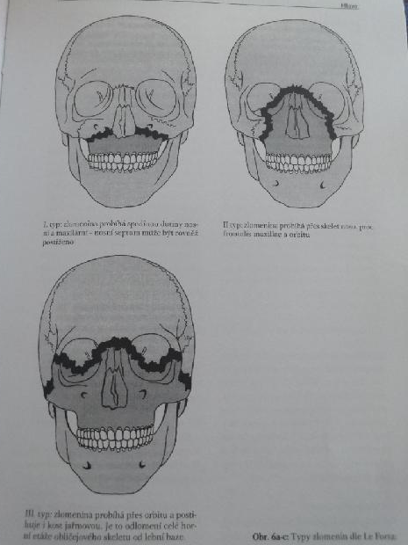
PORANĚNÍ OBLIČEJOVÉHO SKELETU
Le Fort

Slide 12
PORANĚNÍ HRUDNÍKU
převažují nepenetrující poranění,vysoká letalita
životohrožující stavy
-srdeční tamponáda
-otevřený x tenzní pneumothorax
-obstrukce dýchacích cest
-nestabilita hrudní stěny
-poranění hrudní aorty
-kontuze myokardu
-poranění bránice
-poranění jícnu
-tracheobronchiální poranění

Slide 13
fraktury řeber-izolované(1-2),sériové 3 a více
cave- horní tři žebra chráněna pletencem ramenním-působí velká síla-pravděpodobnost závažného nitrohrudního poranění
4-9.ž. riziko poranění bránice
10-12.ž poranění dutiny břišní
sériové fr.vždy hospitalizace
izolované bez hospitalizace s odstupem 24h kontrolní snímek plic
blokové fr.žeber-dvě lomné linie,vylomený blok
nestabilní hrudník –nestabilita hrudní stěny,interference s dýchacími pohyby-až respirační insuficience
-mnohočetné fr.ž.
-flail chest-nestabilita s paradoxním dýcháním
KLINIKA –výrazná bolest,krepitace,omezené dýchání,emfyzém
Fr.sterna –cave srdeční tamponáda,poranění dýchacích cest
Kazuistika-1.žebro ,zachycení se při šplhání na laně
Bránice-špatně přiložený pás

Slide 14
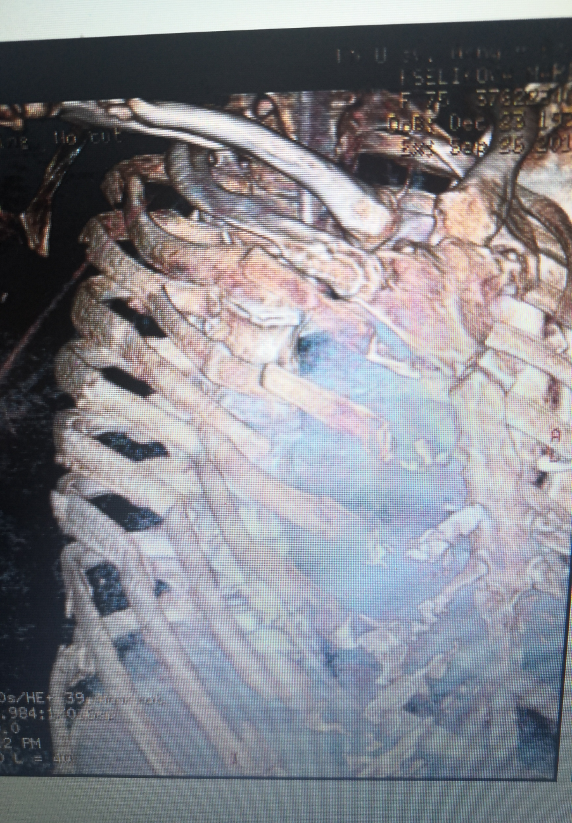

Slide 15
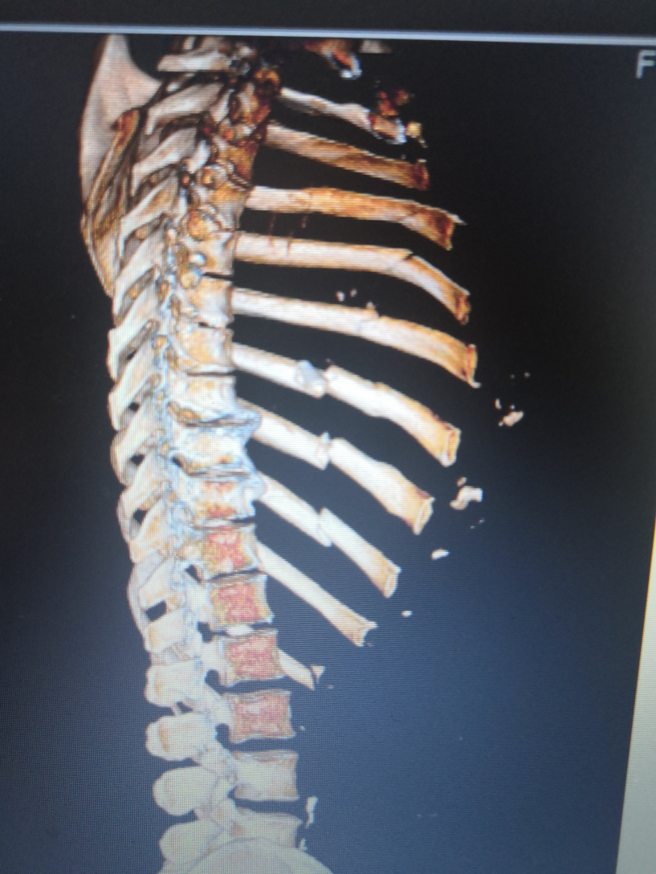

Slide 16
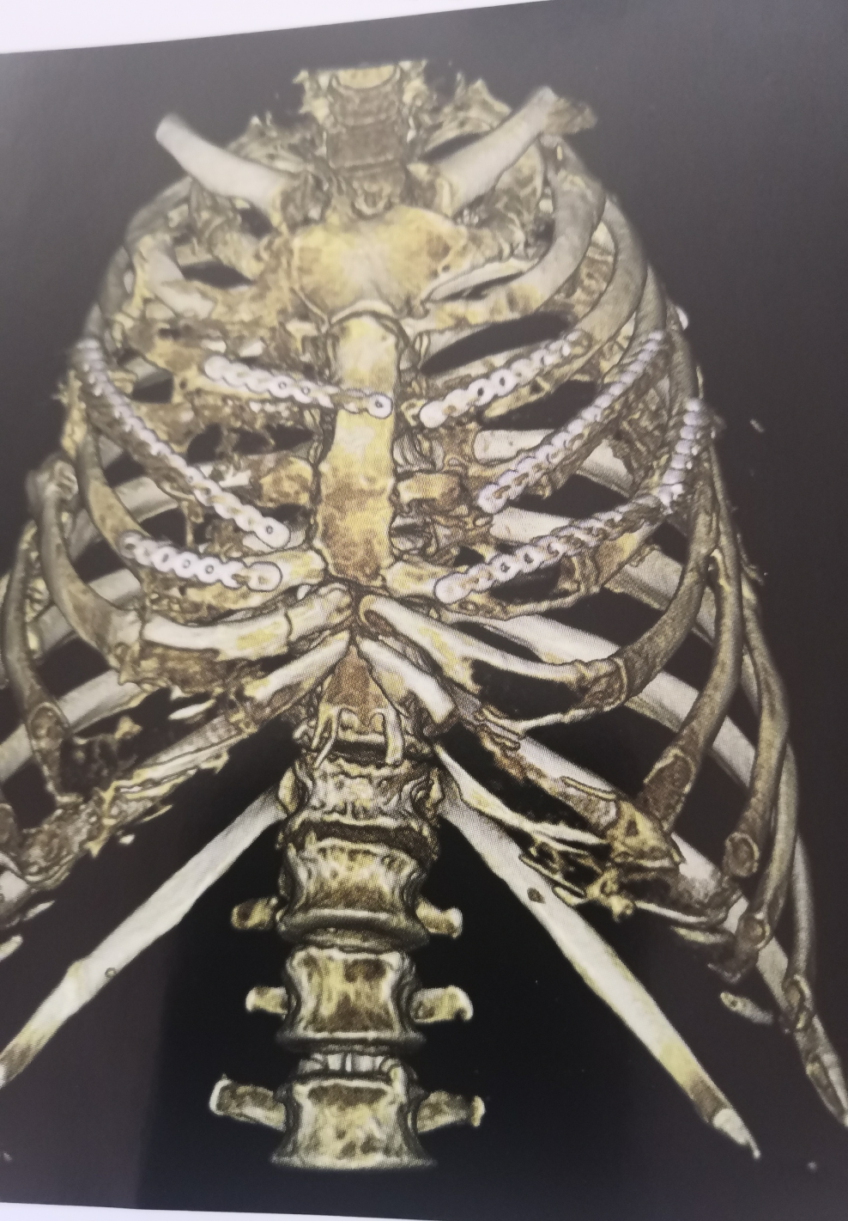

Slide 17
Fyzioterapie
Sledovat FF a celkový stav pacienta,zejména známky respirační nedostatečnosti-cyanoza,dušnost (oxymetr-saturace)
RFT dle stavu pac.,kontraindikována u nedořešených pneumothoraxů
Mobilizace pacienta,preference polohy v sedě
Motivace pac.,podpořená analgosedací.

Slide 18
PORANĚNÍ HORNÍ KONČETINY
RAMENO – luxace –nejčastěji pád na nataženou HK, na flektovaný loket nebo přímo na rameno-abdukčně zevně-rotační postavení
(tuberculum majus se opře o akromiom a hlavice se luxuje dolů a dopředu )

Slide 19
- dělení luxací dle dislokace hlavice
-přední –subklavikulární (subkorakoidální)
90% případů luxace
-zadní(typické při úrazu el.proudem) a dolní
-klinika-deformace ,antalgické držení ,prázdná kloubní jamka,neschopnost abdukce,vyšetření inervace(n.axilaris),periferní prokrvení ,RTG snímek k vyloučení fraktury
-léčba-časná repozice-urgentně(např.dle Hippokrata)cave osteoporoza,muskulaturní pacient
- fixace Gilchrist,Desault VR a ADD–individuálně 3-6T (starší pac.kratší doba f.)
- indikace k časné operaci –nereponovatelné luxace (pozdně poznané,interpozice měkkých tkání)

Slide 20
RECIDIVUJÍCÍ LUXACE
-nerozhoduje délka fixace, ale rozsah poranění kloubu
rizikové faktory snížení stability RAK
-Bankartova léze-roztržené labrum glenoidale s pouzdrem a lig.glenohumerale
-konstituční hypermobilita
Hill-Sachs defekt-při opakovaných drobných luxacích na hlavici humeru při akromionu miskovitá deformita
Při opak.luxacích indikován op.zákrok
habituální luxace-na predisponovaném terénu (dysplazie,hyperlaxicita vazů)

Slide 21
KOMPLIKACE LUXACE RAMENE
-zlomenina proximálního humeru(proto repozice v terénu velmi riziková)
-ruptura manžety rotátorů
-poranění nervů –brachiální plexus,izolovaně n.axilaris
-cévní poranění
-recidivující luxace.

Slide 22
LUXACE AC SKLOUBENÍ
-AC skloubení-kloubní pouzdro,intraartikulární disk ,akromioklavikulární vaz(nejzranitelnější) a korakoklavikulární vaz
-typická dislokace-akromion kaudálně, laterální konec klíčku zůstává in situ,nebo se posouvá kraniálně
-pád na ramenní kloub, osové násilí přes semiabdukovanou paži (hokejisté..)

Slide 23
DIAGNOSTIKA
I.typ pro bolest omezen pohyb v rameni,bolest ohraničená
II.typ lehká změna kontury ramene- potvrzení diagnozy- srovnávací RTG snímek obou končetin a snímek postiž.k. se zátěží 10kg
III.typ výrazná změna konfigurace, tlak na laterální konec klíčku-příznak klávesy

Slide 24
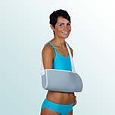
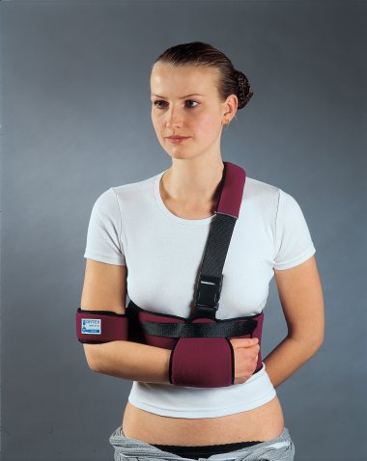
TERAPIE
I.typ- konzervativně-šátkový závěs x Desaultův obvaz 10-14 dní po odeznění akutní bolesti fyzioterapie

Slide 25
II. typ(rpt.LAC)- převážně konzervativně,fixace klid 2-3T (šátkový závěs dle bolesti),možno fix.tape
subluxační postavení není až tak funkčně významné- operaci třeba zvážit
III.typ(rpt.LAC i LCC) - indikován k operaci-repozice a fixace kloubních konců,do 3-4 dnů aby nedošlo k retrakci vazů.K dráty + tahová cerkláž někdy jen kortikální tahový štoub někdy reinzerce nebo sešití vazů. 3T fixace Desault poté zahájení fyzioterapie,CAVE 8-10T kovový materiál,může blokovat rotační pohyby

Slide 26
LUXACE SA skloubení
-pevné skloubení díky sternoklavik.lig. a kostoklavikul.lig.
-násilí nepřímé žebro působí jako hypomochliom a klíček je vypáčen kraniálně nebo ventrálně (přímý náraz na mediální okraj klíčku vede k zadní luxaci RAK)
-lokální bolest zvyšující se při tlaku na rameno mediálně
-terapie konzervativní 3T Desault,vyjímečně operační

Slide 27
FYZIOTERAPEUTICKÁ INTERVENCE
strategie u luxací v oblasti ramenního pletence
-obdobná u konzervativní i operační terapie-respektovat délku fixace a doporučení operatéra nebo ošetřujícího lékaře
v době fixace ošetření nepostižených segmentů na končetině a C a Tp, sagitální stabilizace trupu
TMT-ošetření TrPs,fascií,ošetření jizvy i ASK vstupy,ošetření mm.pectorales,horních fixátorů lopatek
začít izometrií i s dopomocí expanderu

Slide 28
aproximace do kloubu-centrace
obvykle po 6T AAROM i AROM do flexe a extenze posléze VR ,ABD do 45st., od 8T 90st ABD a začíná se ZR
metody na NF podkladu-Vojtova metoda zpočátku RO,posléze plazení,opory-metoda dle Čápové,PNF(modifikace),cvičení v CKC
optimální postavení lopatky,napřímení Thp-rotabilita
limitace pohybů do ZR a ABD- doba a rozsahy dle doporučení lékaře

Slide 29
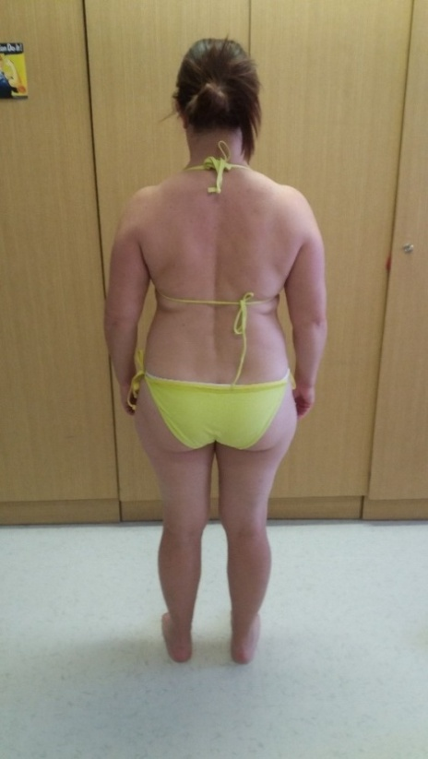
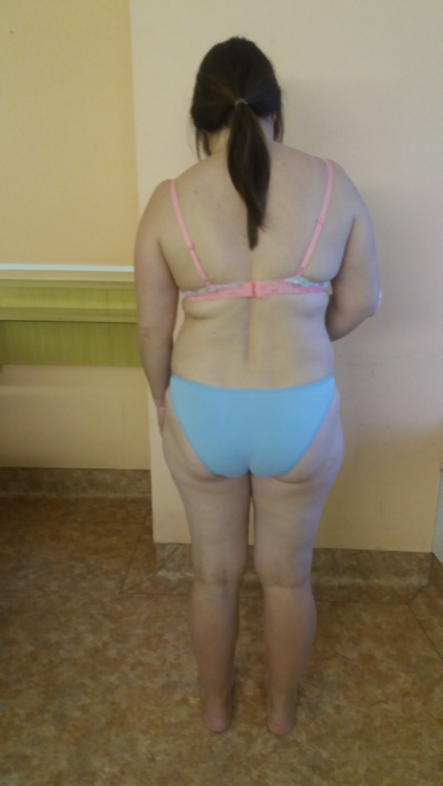

Slide 30
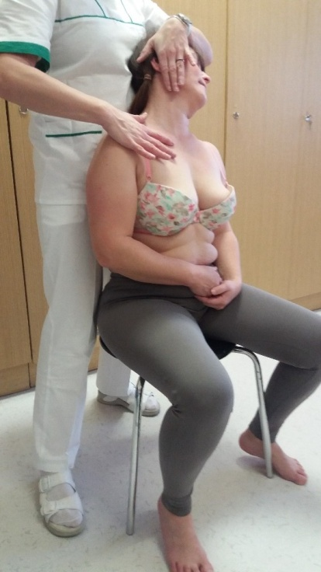
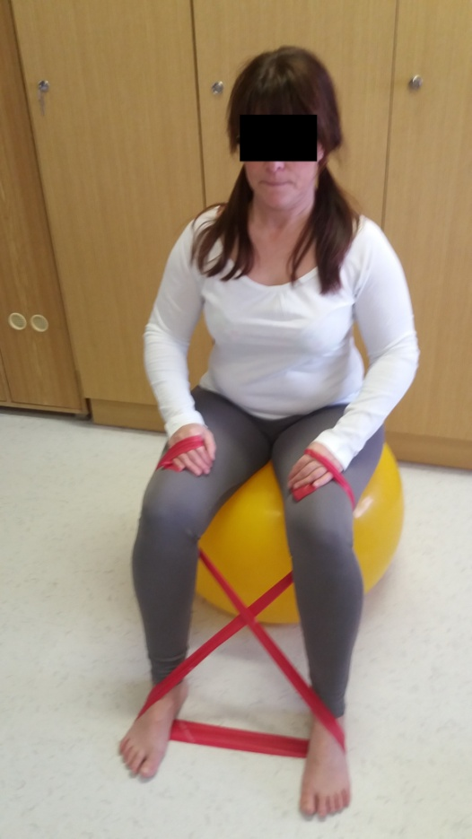
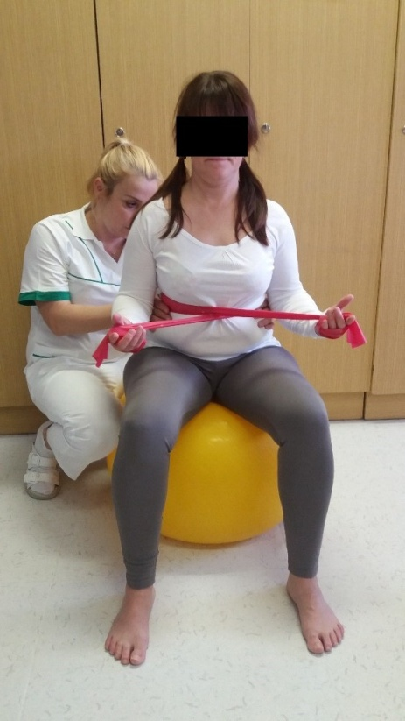
UKÁZKY TERAPIE

Slide 31
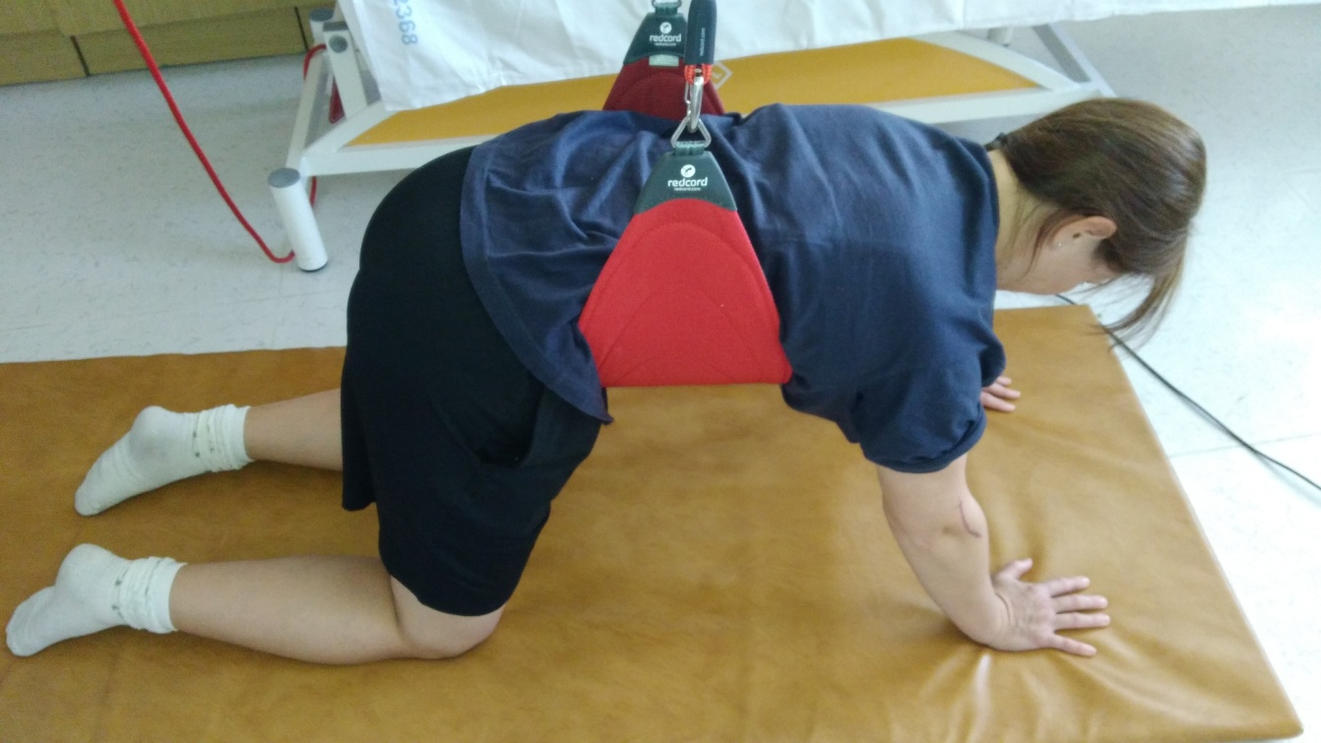

Slide 32
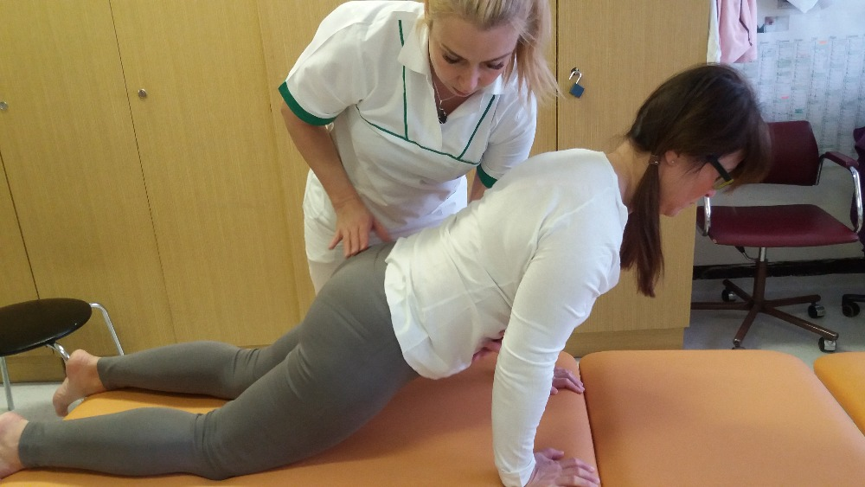

Slide 33
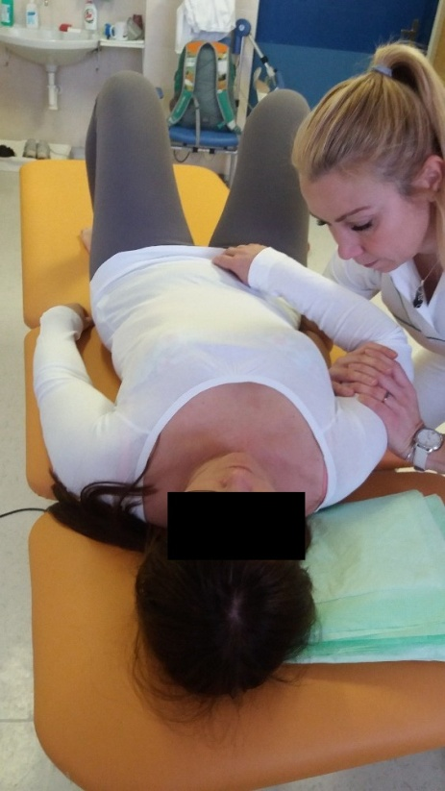
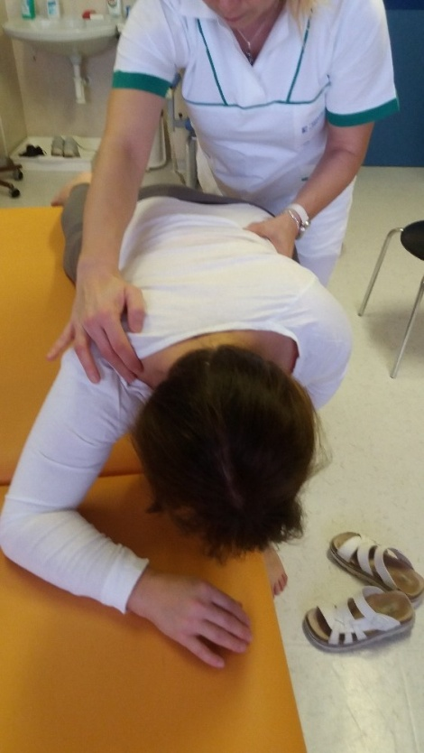

Slide 34
SC luxace- CAVE extenze a VR
AC –s výhodou PNF I.i II.extenční diagonála
SC i AC při operační terapii 2-3T elevace nad horizontálu až po 6T velmi šetrně s ohledem na postup doporučený operatérem
tenodéza bicepsu(přišití do intertuberkulárního sulcu) NE 6-8T aktivní flexe

Slide 35
ŠLACHOVÁ PORANĚNÍ
roztržení šlachy bicepsu
-Moseleyův př.palpační bolestivost mezi velkým a malým hrbolkem
-Yergasonův příznak-bolestivý tlak proti odporu při flektované končetině v lokti a ZR v RAK
proximální rpt.- obvykle 2-3T závěs,6-8T bez zátěže a potom postupně dozovat zátěž
- operace-sešití na krátkou hlavu nebo reinzerce do humeru formou klíčové dírky
-distální- operačně –reinzerce
ruptura šlachy m.supraspinatus(součást mažety rotátorů)-izolovaně vzácná (mladí oštěpaři ,tenisté..)nebo starší sportovci po delší prodlevě-
-nemožnost aktivní elevace paže mezi 60-120st
-Drop test-pasivní elevace paže do horizontály-neudrží paže klesá na 60st.
-totální ruptura-neschopnost abdukce- velmi vzácná
-terapie-operace-parc.resekce acromia-sešití šlachy-abdukční dlaha
u starších konzervativně- závěs,abdukční dlaha

Slide 36
ZLOMENINA LOPATKY
Dignostika na základě kliniky obtížná.
typ I – zlomenina těla lopatky- stabilní-díky okolní svalovině
typ II-zlomeniny apofýz-acromion-často spojeno s lézí AC skl.,řeší se obdobně, pro.coracoideus- vzácné indikováno přišroubování často součást AC luxace
Typ III-zlomeniny krčku a jamky-operačně dislokované zlomeniny krčku a jamky
- operace ideálně do 2-3 dne od úrazu
konzervativní léčba-2-3T Desault plná elevace až po 6T

Slide 37
FYZIOTERAPEUTICKÁ INTERVENCE
-po 2-3 T pendul v šátku,IK svalstva paže,TMT horní fixátory lopatek…
-po sejmutí fixace pozvolné zvyšování ROM,metody na NF podkladě,ošetření měkkých tkání,cvičení v CKC

Slide 38
ZLOMENINY KLÍČNÍ KOSTI
nepřímo pádem na RAK-nejčastěji ve střední třetině
-klinicky typické-mediální úlomek tažen m.SCM kraniálně a laterální vahou končetiny distálně + m.pectoralis major kontrahuje úlomky
-konzervativní terapie (převážně u střední a med části) –Delbetovy kruhy nebo osmičkový obvaz –CAVE útlak
4-6T fixace následně pozvolné zvyšování ROM
-operativní- nejčastěji u laterálního konce klíčku-dlahy, K drát, spongiozní kloub
2-3T při stabilní osteosyntéze –pozvolna zvyšování ROM

Slide 39
CAVE –poranění brachiálního plexu-vyšetření periferní inervace
-poranění a.subclavia –kontrolovat venostázu

Slide 40
ZLOMENINY PROXIMÁLNÍHO HUMERU
poměrně časté 4.nejčastější zlomenina(distální radius,proximální femur,hlezno) –nepřímé násilí-starší pacienti-častěji ženy 3:1(podíl osteoporózy)-mladší pacienti- sportovní úrazy
-klinika-bolest v oblasti ramene nebo proximálního humeru s omezením hybnosti
-s odstupem více dná typické „scestovalé hematomy“

Slide 41
AO klasifikace zlomenin
první číslo – vyjadřuje postiženou kost
1 – humerus2 – předloketní kosti 3 – femur 4 – bérec 5 – páteř 6 – pánev 7 – ruka 8 – noha 9 – hlava
druhý údaj – určuje segment kosti u dlouhých kostí:
1 – proximální epimetafýza 2 – diafýza 3 – distální epimetafýza
třetí údaj ukazuje typ zlomeniny (A–C), u každé části je konkrétní
  každý typ je členěn na skupiny 1–3
  každá skupina je ještě dělena na podskupiny 1–3
S vyšším číslem se závažnost fraktury zvyšuje. (pozn.: AO klasifikace se dobře ujala s výjimkou proximální části humeru (AO je moc složitá) a femuru, kde tato klasifikace nepostačuje).

Slide 42
LÉČBA ZLOMENIN PROXIMÁLNÍHO HUMERU
Vhodná terapie se volí dle typu zlomeniny, stáří a celkového stavu pacienta.
konzervativní- především u zlomenin I.typu dle Neera, u 80% starších pacientů-2T- Desault následně šátek a pendul
-uzavřená repozice
-úhlové dislokace-korekce vahou končetiny-hanging cast(po 5-7 dchodící pacient po 2-3T kyvadlové pohyby v předklonu-pendul

Slide 43
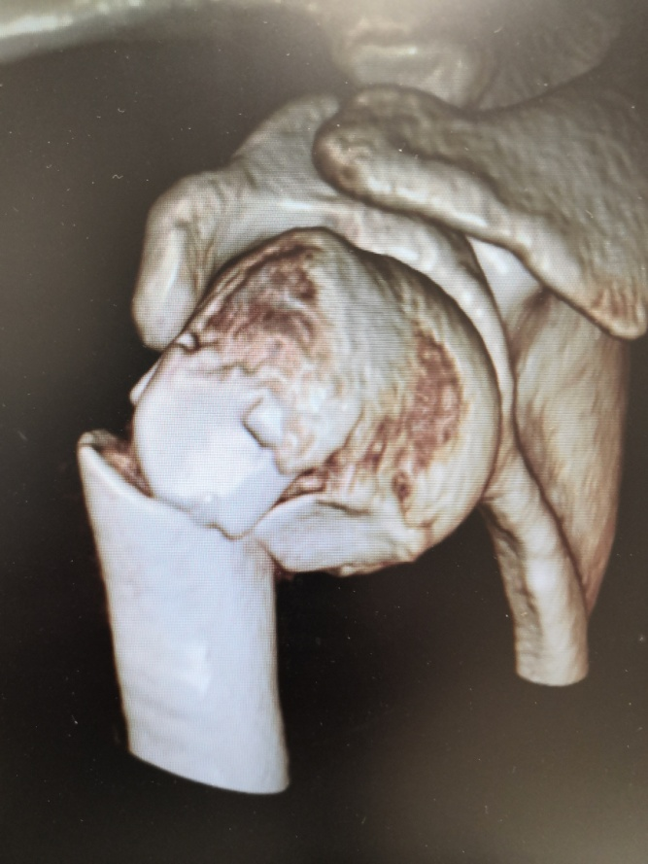
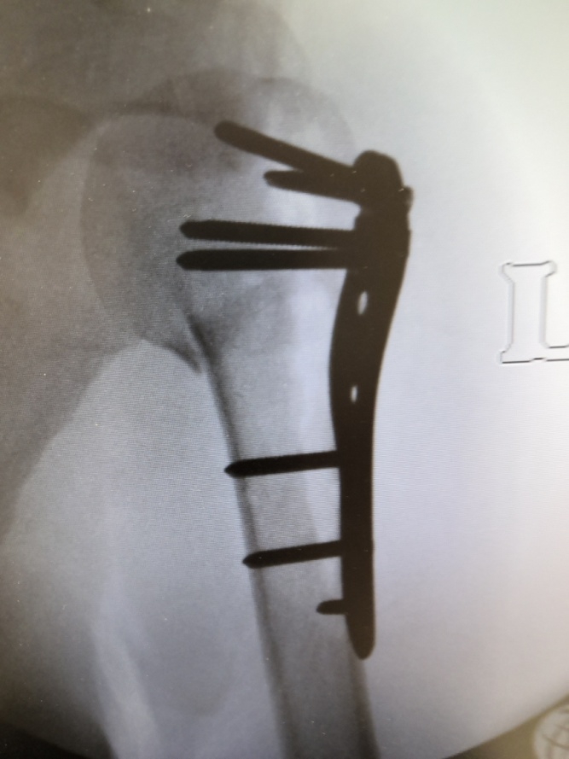
operační-nejčastěji dlahová osteosyntéza,popř.hřeb PHN,tříštivé a luxační fraktury někdy primární aloplastika

Slide 44
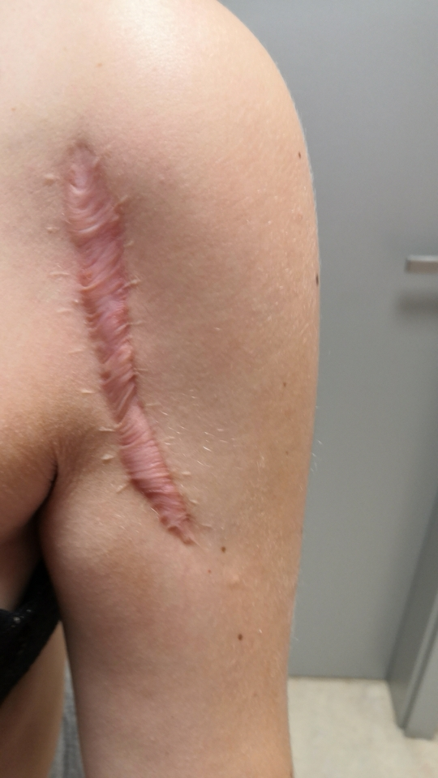

Slide 46
FYZIOTERAPIE PO ZLOMENINĚ PROXIMÁLNÍHO HUMERU
-1 fáze (pár dní po zranění) zaměření na mobilitu C a Tp,zlepšení dynamiky costovertebrálních spojení,respirační fyzio., aktivace HSSP,TMT, presura TrPs,lymftaping
-2 fáze (2-4T)obnova pohyblivosti thorakoskapulárního spojení, izolovaný pohyb v glenohumerálním skloubení, ošetření svalů v oblasti lopatky, přední a zadní axilární řasy.Sagitální stabilizace trupu, využití Vojtovy metody RO,cvičení v OKC-pendul,izometrická cv.svalů paže s využitím expanderu a modifikace PNF

Slide 47
-3 fáze – od 3- 4T cvičení v OKC i CKC, zařazení opor(na dozování tlaku lze použít osobní váha)z nižších pozic do vyšších s postupným zvyšováním úhlu v RAK s využitím gymballu,vše s důrazem na centrované postavení v kloubech a prevenci dyskinéz lopatky, lza
-4 fáze od konce od 4T -8T, aktivní elevace do 135 st. se schopností končetinu udržet v centrovaném postavení a pozvolné zvyšování rozsahů pohybu v RAK až do docvičení posilování dynamických stabilizátorů s expanderem ,plyometrická cvičení rychlé střídání koncentrické a excentrické aktivity,propriocepce
Jednotlivé fáze se mohou prolínat a terapie se liší podle typu zlomeniny
Fyzioterapie by měla trvat zhruba 6M(posléze formou domácího cvičení s kontrolami po cca 3-4T), při komplikovaných intraartikulárních frakturách proximálního humeru lze za úspěch považovat sebeobsluhu pacienta, prognoza nejistá rozhoduje i zajištění cévního zásobení hlavice, zajištění fce rotátorové manžety

Slide 48
komplikace-poranění brachiálního plexu
- avaskulární nekroza hlavice
- zhojení v malpozici
- impigment sy

Slide 49
ZLOMENINY DIAFÝZY HUMERU
přímé i nepřímé násilí –přímý náraz,páčení přes hranu nebo torzí (spirální zlomenina,páka)
-typické dislokace-v horní čtvrtině –tah m.pectoralis major do addukce nebo m.deltoideus do abdukce

Slide 50
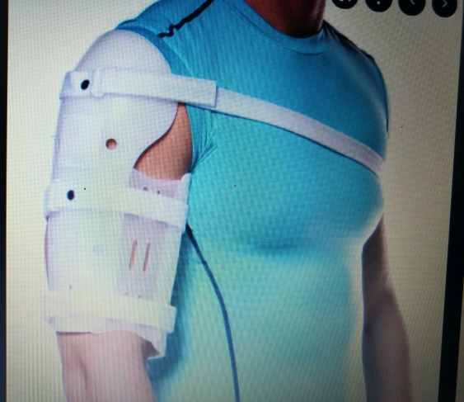
LÉČBA
konzervativní- fixační obvaz se volí individuálně dle lokalizace a typu zlomeniny
všechny typy lze po 3T nahradit bracem dle Sarmienta-umožňuje časnou mobilizaci RAK

Slide 51
operační- dlahová syntéza –dobrá stabilita,riziko poškození n.radialis-operační přístup mezi flexorovou a extenzorovou skupin
-nitrodřeňová syntéza-u zlomenin typu A někdy B (dle AO klasifikace) svazek K drátů,humerální šrouby….
Po hřebování lze aktivně cvičit ihned,vyvarovat se rtacím paže.
Fyzioterapie
- pohyby nefixovaných částí končetin,TMT-segmentální ošetření C a Tp,ošetření TrPs,míčková facilitace,jemná motorika,posilování dynamických stabilizátorů zápěstí
-po 3T při změně fixace udržení plného rozsahu v ramenním a loketním kloubu,udržení SS předloktí IK i KK, v oblasti paže s ohledem na operační přístup preference IK(overball,expander),pozvolné dosažení plného ROM v RAK i LOK. V případě operačního řešení je možné cvičit pohyby v RAK i LOK již po odeznění bolestivosti ,lze využít motorové dlahy i cvičení v závěsech
Antiedematozní režim- zvýšená poloha,kryoterapie (max 20 min. s intervalem po 2h),případně komprese,manuální evakuace dle možností,vertikalizace s rukou v závěsu, raději v kratších intervalech a častěji.
Plná zátěž po 4-5M ,z funkčního hlediska při plných ROM v LOK a RAK se toleruje zkratek do 2cm

Slide 52
ZLOMENINY DISTÁLNÍHO HUMERU
-low energy trauma-pacienti středního a staršího věku
-high energy trauma-sportovní úrazy,dopravní nehody
-většinou intraartikulární

Slide 53
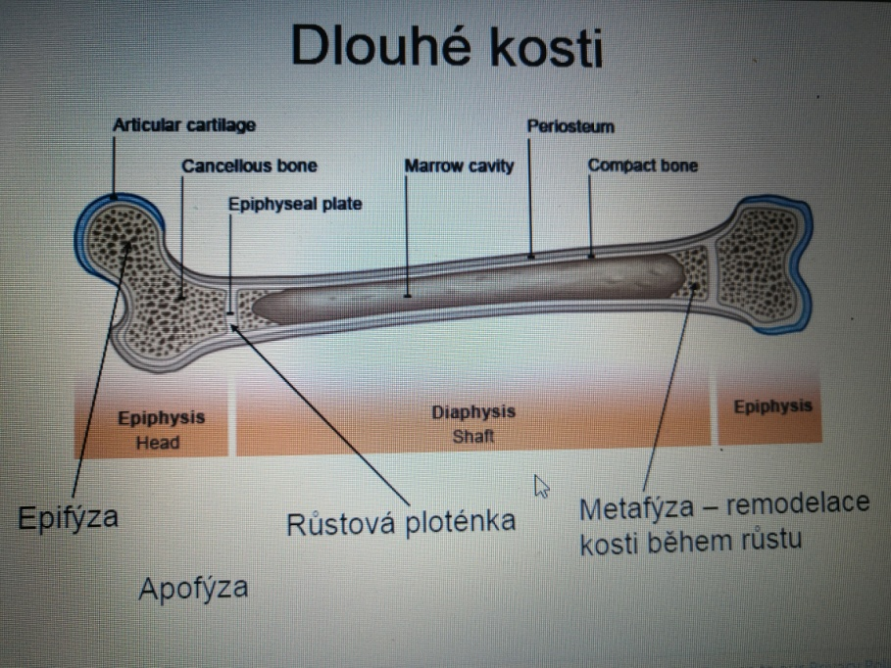
ROZDĚLENÍ DLE AO KLASIFIKACE
typ A extraartikulární
-1 odlomení epikondylu
-2 suprakondylická zlomenina jednoduchá
-3 suprakondylická zl.víceúčelová
typ B částečně intraartikulární
-1 zlomenina sagitální laterální
-2 zlomenina sagitální mediální
-3 zlomenina frontální
typ B intraartikulární
-1jednoduchá Y
-2 víceúlomková metafyzárně
-3 víceúlomková kompletně

Slide 54
extraartikulární
suprakondylické-nejčetnější ve věku 5-8 let
Převládá poranění nedominantní končetiny.
Větší incidence v této věkové kategorii plyne pravděpodobně z důvodu remodelační fáze a vazivové laxicity umožňující hyperextenzi.
-nejčastěji extenčního typu-olekranon se opře svým hrotem ve fossa olecrani a následně dojde ke zlomení humeru
-flekční velmi vzácné

Slide 55
LÉČBA
konzervativní (nedislokované nebo mírně dislokované zl.)-repozice-sádrová dlaha- přibližně v pravoúhlém postavení a neutrálním postavení v předloktí
komplikace předloketní kompartment až velmi vzácná Wolkmanova ischemická kontraktura (a.brachialis)
intraartikulární zlomeniny
-interkondylické- u dospělých-proximální konec ulny rozlomí oba pilíře humeru a svaly rotují kostní úlomky
operační-u dislokovaných-osteosyntézy-kortikální šroubky,dlahy

Slide 56
FYZIOTERAPEUTICKÁ INTERVENCE
fyzioterapie u konzervativní i operační léčby se zahajuje 1-2T po úraze i v období imobilizace- snímání sádrové dlahy a pozvolné cvičení ROM do bolesti bez krajních poloh,někdy naložena operatérem LM ortéza s doporučeným rozsahem pohybu
-motorová dlaha (PROM)
-prevence dystrofických změn nespecificky-podpora prokrvení
-segmentální pohyblivost,PIR,AGR
-TMT-ošetření TrPs presurou,ošetření fascií, míčková facilitace
-centrace RAK-
-udržování plného ROM v RAK
-sagitální stabilizace trupu,aktivace HSSP
-sebeobsluha
-jemná motoriky
-AAROM (Active Assistive Range Of Motion)a AROM
ve smyslu flexe a extenze v LOK
-rotační pohyby ve smyslu pronace a supinace cíleně cvičit až od 6T
-propriocepce

Slide 57
LUXACE LOKTE
Humeroulnární a proximální radioulnární kloub.
humeroulnární luxace
- nejčastěji nepřímým mechanismem-pádem na končetinu s extenzí v lokti
-při čisté luxaci vždy zadní luxace bez poranění kolaterálních vazů,méně často dorzolaterální –poranění ulnárního kolaterálního vazu
-ventrální dislokace-vždy jako luxační zlomenina (fraktura olekranonu)
radioulnární –izolovaná luxace hlavice radia-většinou v kombinaci s frakturou ulny –nejčastěji v dětském věku
pronatio dolorosa-subluxace radia a anulárního vazu-tahem za extendované a pronované předloktí(zabránění pádu,oblákání)-bolestivá pronace,končetina visí dolů v mírné flexi a pronaci a nelze aktivní supinace,dítě odmítá končetinu používat

Slide 58
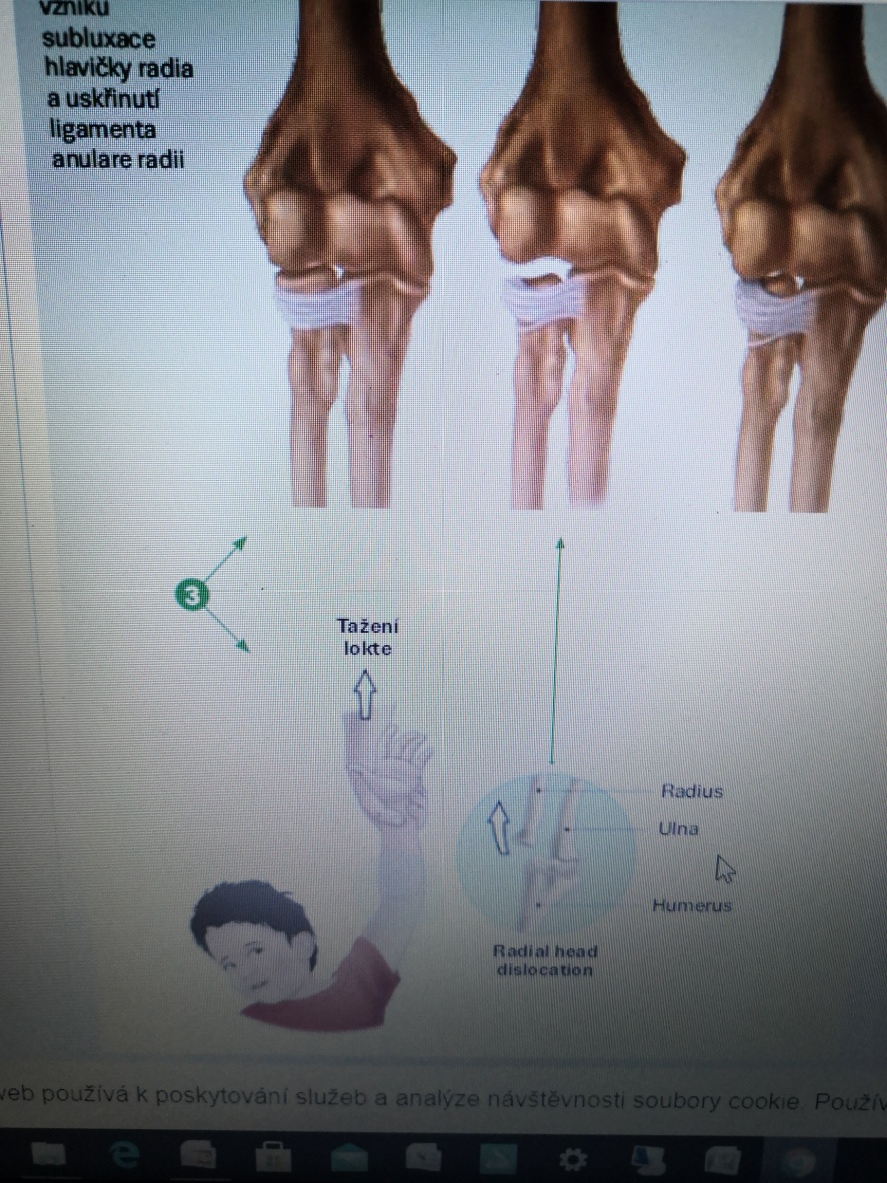

Slide 59
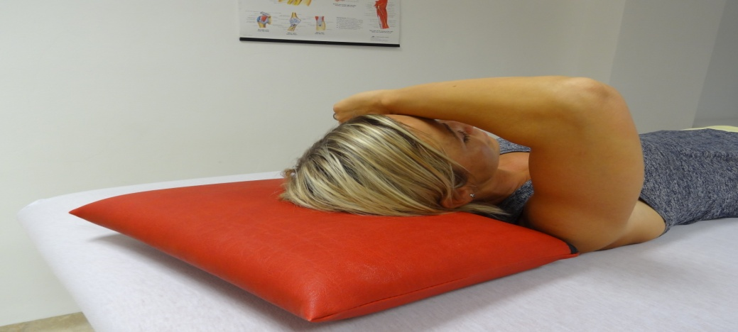
LÉČBA
konzervativní –uzavřená repozice,fixace sádrovou dlahou v supinačním postavení v pravoúhlém postavení cca na 3T
-brzká fyzioterapie
operační –irreponibilita(vzácná),poranění laterálního vazu-laterální nestabilita
-pro fyzioteraapii po suturách nebo náhradách laterálního kolaterálního vazu je „safety pozition“v pronaci

Slide 60
fyzioterapie- jak je uvedeno výše –s důrazem na centraci RAK ,posílení dynamických stabilizátorů,důraz na ROM,sebeobsluha,úchopy

Slide 61
ZLOMENINY PŘEDLOKETNÍCH KOSTÍ
PROXIMÁLNÍ
zlomenina hlavice radia-pád na radiální stranu lokte,nepřímo extendovaná ruka v maximální pronaci-loket tlačen do valgozity a hlavice se roztříští tlakem hlavičky pažní kosti
léčba
-konzervativní-2-3T sádrová fixace-brzká fyzioterapie
-operační-resekce hlavice radia,spacer,náhrada hlavice

Slide 62
zlomenina olekranonu ulnae-časté poranění-přímý náraz,vzácně nepřímo tahem m.triceps barachii (koulaři,oštěpaři)
-vždy intraartikulární(zcela vyjímečně při abrubci vrcholu extraartikulární)
léčba –nedislokované vzácné,tah m.triceps brachii způsobí dislokaci
-konzervativní terapie -3T-v 60 až 90st flexe-fyzioterapii lze zahájit po 10 dnech za RTG kontrol s limitací pohybu
-operační-dislokované zlomeniny vyžadují vždy operační léčení-Kirchnerovy dráty jištěné tahovou cerkláží-analgetický důvod 7 dní sádrová fixace,někdy LM ortéza brzká fyzioterapie hned po odeznění bolesti

Slide 63
KOMPLIKACE V OBLASTI LOKTE
ztuhlost kloubu-funkční rozsah-S-30-120
při menším rozsahu problém se sebeobslouhou
Imobilizace delší než 4T-u necelé poloviny významné omezení hybnosti
heterotopické osifikace-prevence pečlivá anatomická repozice,nerovnost limituje pohyb
-šetrná fyzioterapie bez násilných pasivních manipulací ,eliminace zánětu
-pravidelná RTG kontrola –při náznaku paraartikulárních osifikací-Indometacin
Nestability-nedostatečné ošetření vazivového poranění.

Slide 64
ZLOMENINY RADIA A ULNY
Monteggiova zlomenina-nejčastější-zlomenina proximálního konce ulny s ventrální luxací hlavice radia
-přímý náraz na dorzální stranu předloktí(forenzní hledisko),pád na flektované předloktí
léčba
výhradně operační-dlahy,šrouby
Fyzioterapie obdobná jako u předchozích fraktur.

Slide 65
Galeazziho zlomenina- zlomenina v distální třetině radia spojené s luxací distální ulny-léze vazů radioulnárního spojení
-přímé násilí
léčba –operační syntéza radia,někdy stabilizace radioulnárního kloubu často sádrová fixace 6T vzhledem k vazivovým lézím distálního RU skloubení
fyzioterapie- posilování dynamických stabilizátorů zápěstí,úchop,centrace RAK ,zařazení končetiny do dlouhých svalových řetězců

Slide 66
ZLOMENINY DISTÁLNÍHO PŘEDLOKTÍ
- kinematika-ulna obtáčí radius
Collesova fraktura – fraktura distálního radia-extenční mechanismus-pád na ruku v dorziflexi
- konzervativně-sádrová fixace v mírné
palmární flexi a ulnární dukci 6Tx10 dní a střední postavení,fixace po MTC
-operační perkutánní transfixace K-dráty(nestabilní)problematická fyzioterapie,ZF

Slide 67
Smithova zlomenina-fraktura distálního radia flekční
fyzioterapie-posilování dynamických stabilizátorů zápěstí s důrazem na stabilitu zápěstí,zvyšování ROM,centrace RAK ,aktivace HSSP,TMT,úchopy,semzomotorická stimulace ruky,edukace pacienta v prevenci úrazů(senioři
CAVE KBRS, sy karpálního tunelu
-nestability v oblasti DRUK-nezvednou břemeno v supinaci

Slide 68
ZLOMENINY V OBLASTI ZÁPĚSTÍ A RUKY
zlomenina kosti člunkové(os scaphoideum)-60-90% ,
- pád na extendované zápěstí s radiální dukcí-méně obvyklý mechanizmus přímý náraz
bolest při tlaku na „fossa tabatier“,stupňuje se radiální dukcí ruky
při přetrvávající pozitivní klinice i přes negativní nález na RTG je třeba s odstupem zopakovat.
vzhledem k problematické vaskularizaci-doba hojení 12-24M ,riziko pakloubu- nejlepší výsledky operační řešení-Herbertovy šrouby-často kostní štěp
neřešené-artrozy
čím proximálnější linie lomu,tím šetrnější fyzioterapie
konzervativní léčba problematická-jen nedislokované fraktury

Slide 69
boxerská zlomenina-úderem v ose končetiny při sevření ruky v pěst, nebo pádem na ruku sevřenou v pěst, dochází k odlomení hlavičky (distální) části kosti záprstní. Podle intenzity úderu dochází k posunu hlavičky z osy, tj. k ohnutí do dlaně.
- bolestivost v oblasti zlomené hlavičky- v prstové části dlaně. Rychle dochází k rozvoji výrazného otoku nejen kloubu samého, ale i hřbetu ruku, může být patrný krevní výron. Pro bolest dochází k omezení pohybu postiženého prstu. Než se rozvine otok, může dojít i k deformitě v oblasti kůstek záprstních.
léčba
-konzervativní léčba-dislokace do 30° přiložením sádrové fixace na dobu 5 týdnů.
-operační dislokace (posun) nad 30°,doporučuje se operační řešení s repozicí a fixací dráty

Slide 70
Bennetova zlomenina-pád na palec ruky, kdy se působícím násilím odlamuje část kloubní plochy karpometakarpálního kloubu a tahem okolních svalů dochází k posunu fragmentů.
- takřka ve všech případech operační řešení, jehož úkolem je repozice fragmentu a fixace ve správném postavení. Individuálně se dle nálezu během operace přikládá fixace a zahajuje rehabilitace.

Slide 71
Rolandova zlomenina- komplikovaná intraartikulární zlomenina prvního metacarpu s dislokací carpometacarpálního kloubu palce
léčba operační

Slide 72
ŠLACHOVÉ PORANĚNÍ RUKY
anatomie flexorového aparátu ruky
-tříčlánkové prsty –dvě flexorové šlachy
-střední článek -inzerce povrchového flexoru
-distální článek –inzerce hlubokého flexoru
-osteofibrozní kanál-tvořen pochvou a systémem
poutek-fixují šl.pochvu ke skeletu

Slide 73
zóny poranění flexorů
- zóna I-distálně od PIP kl.
- zóna II -od PIP k MP kl.(po distální dlaňovou rýhu- „no man s land“,špatné výsledky sutur)
- zóna III-MP kloubu k distálnímu okraji karpálního tunelu
- zóna IV-karpální tunel(FCR,FCU,FDP,FDS)
-zóna V-proximálně od karpálního tunelu
-povrchová vrstva m.pronator teres,FCR,m.palmaris longus,FCU
-střední-FDS
-hluboká-FDP,m.pollicis longus ,m pronator quadratus

Slide 74
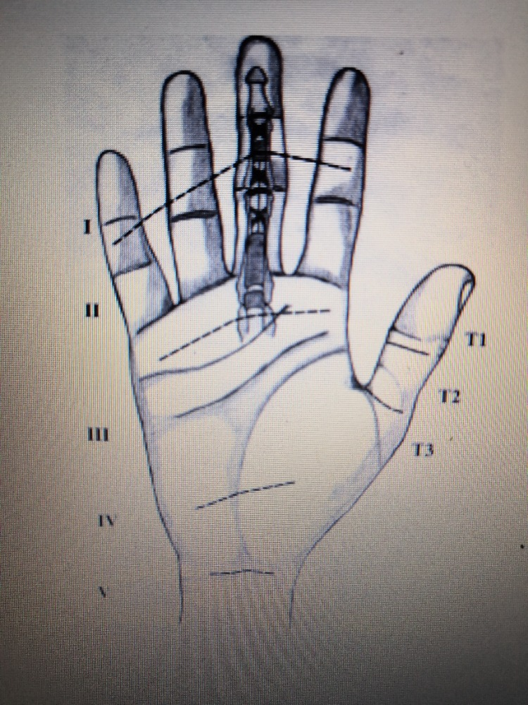
na palci-T1-distálně od IP kl.
-T2-od IP kl. k MP kl.
-T3-od MP kl. ke karpálnímu tunelu

Slide 75
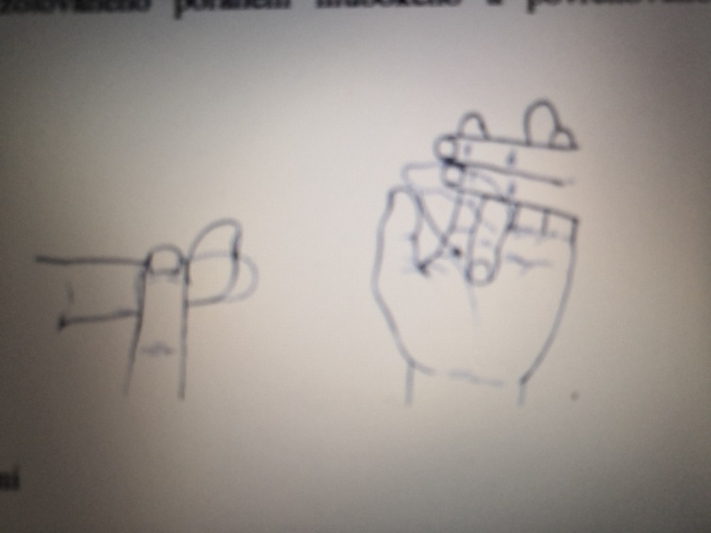
Diagnostika

Slide 76
- poloha prstu může ukázat jasně na šlachové poranění, resp. přerušení šlachy
-při přerušení šlach obou flexorů ztrácí prst svoji normální klidovou polohu a je zcela rovný, bez možnosti flexe
-při každém vyšetření šlach je důležitá spolupráce pacienta, což však bývá někdy obtížné zejména u malých dětí.

Slide 77
-poranění hlubokého flexoru diagnostikujeme tak, že se přidrží prst v oblasti středního článku ruky a vyzve se pacient k provedení pohybu ve článku distálním přerušení hlubokého flexoru je tato flexe nemožná
- při poranění povrchovém flexoru pacient neohne prst isolovaně v proximálním interfalangeálním kloubu, i když zde bývá diagnosa často poměrně obtížná
pohyb v metakarpofalangeálním kloubu bývá totiž zachován i při přerušení obou flexorových šlach prstů vlivem působením interoseálních a lumbrikálních svalů, což mnohdy svádí k chybné diagnose
při nejistotě o poranění šlach flexorového aparátu je zcela na místě chirurgická revize

Slide 78
-absence rány-nemožnost flexe prstu způsobená rupturou šlachy, nebo poškozením příslušného nervu
- při rozlišení druhu poranění pomůže aplikace tlaku na bříška flexorů v oblasti předloktí, kde při intaktní šlaše dojde k naznačení flexe
-parciální léze šlachy- oslabený tahu šlachy-omezení rozsahu pohybu a bolestivosti při pokusu o flexi
Veškeré vyšetřování poraněného šlachového aparátu musí být tedy prováděno jemnými pohyby, aby eventuelní šlachový pahýl zbytečně neretrahoval proximálně. Se šlachovým poraněním může být spojeno i poranění nervů. Je třeba vždy vyšetřit i citlivost periferně od místa poranění.

Slide 79
LÉČBA
chirurgická- primární sutura-do 24h
- odložená primární – do 2T
- časná sekundární-2-5T
- sekundární po 5t
-pevnost sutury rozhoduje o intenzitě fyzioterapie
-pevnost šlachové sutury je nejmenší mezi 9.-15.pooperačním dnem

Slide 80
fyzioterapeutická intervence
v posledních letech tendence k brzkému zahájení fyzioterapie-nejčastěji využívaná je semiaktivní metoda dle Kleinerta a její modifikace-pasivní pohyb flexoru v osteofibrozním kanále-zápěstí fixované na dlaze v palmární flexi 20st ,prsty v semiflexi (názory na úhel flexe v zápěstí se liší)
antiedematozní režim-elevace,komprese-využití Cobanu
péče o jizvu-prevence adhezí –využití siliposu,mastí na silikonové bazi
zajištění skluzu šlachy
obnovení pevnosti tahu
nácvik pohybu na zdravé končetině
modifikace Kleinertovy metody využívaná v současnosti nejčastěji (Mgr.Milada Kukačková,nemocnice Vysoké nad Jizerou,IC klinika)
5.-10.poop.den na které pacient cvičí pasivní flexi zatažením za gumičky či vlasec a aktivní extenzi zpět do dlahy 10x každou hodinu po dobu 5 týdnů.
po 5T -je sejmuta dynamická dlaha a zhodnocen celkový stav operované končetiny. Je změřen rozsah pohybů. Pacient je instruován o plném používání operované končetiny, zatím bez zátěže. Je zhodnocen stav a případně navržena následná rehabilitace

Slide 81
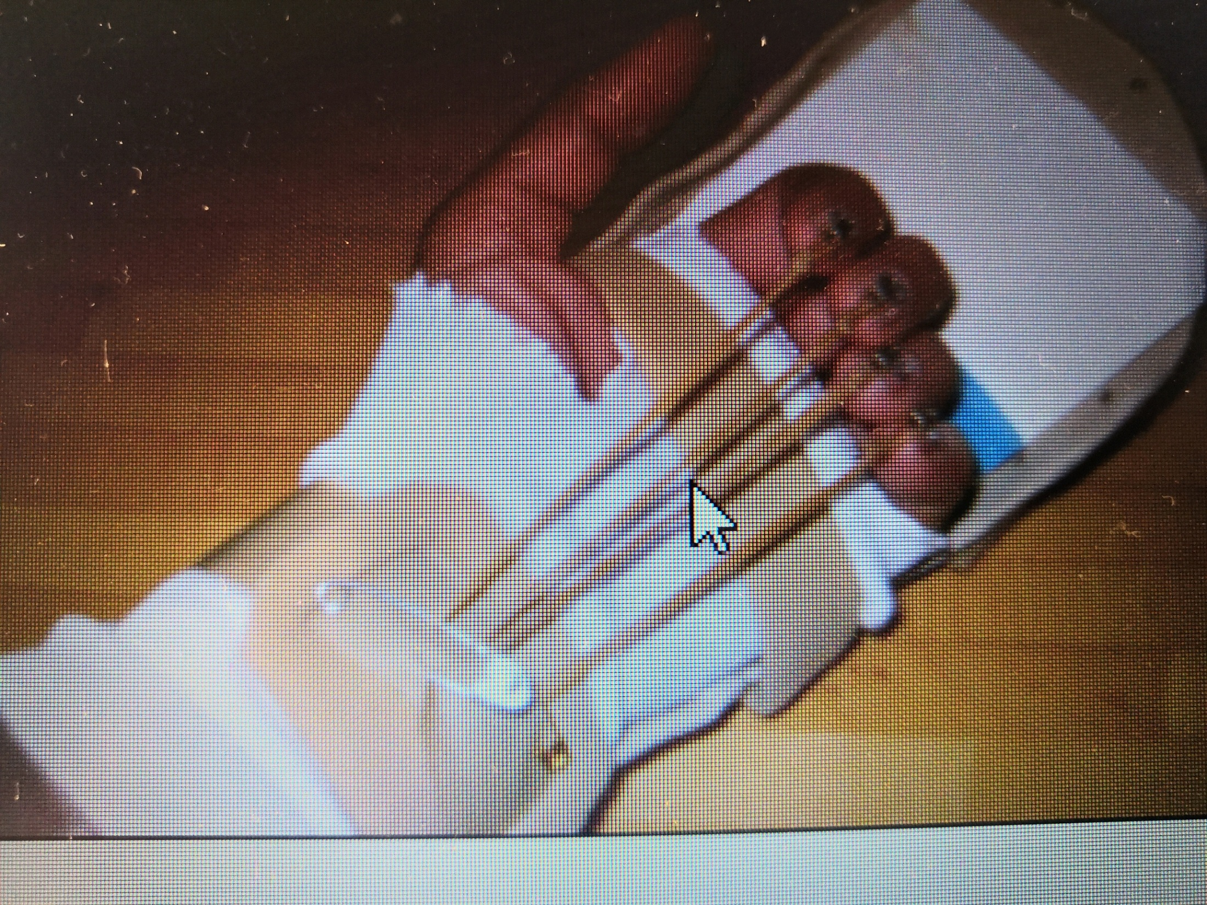

Slide 82
Kleinertova metoda
-aktivní extenze prstů a pasivní flekčním tahem
-RC 45 – 60 FL, MCP 60 – 90 FL
1. týden 5-10 pohybů
2. týden 10-15 pohybů
3. týden 20-25 pohybů
6. týdnu aktivní flexe
plná zátěž 10.-12. týden

Slide 83
Metoda „place and hold“
-RC kloub ve flexi, snižuje sílu flexorů, ale zvyšuje pasivní odpor extenzorů
-denní nošení dorzální dlaha se zápěstím ve 20 stupňové FL a MP klouby v 50 FL
-na terapii možnost kloubové dlahy,dovolující plnou flexi,extenze omezená na 30st
-15x/1h pasivní flexe v IP kloubech, poté následuje 25x flexe prstů metodou place and hold
metody RHB dle Tubiana-zahrnují i ostatní metodiky

Slide 84
zóny poranění extenzorů (prsty)
-zóna I: DIP kl.
-zóna II: střední phalanga
-zóna III: PIP kl.
-zóna IV: proximální phalanga
-zóna V: MP kl.
-zóna VI: metakarp
-zóna VII: retinaculum extenzorum
-zóna VIII: distální část předloktí
-zóna IX: střední a proximální předloktí

Slide 85
zóny poranění extenzorů (palec):
-zóna T I: IP kl. palce
zóna T II: prox. phalanga palce
zóna T III: MP kl. palce
zóna T IV: 1. metakarp palce
zóna T V: karpus

Slide 86
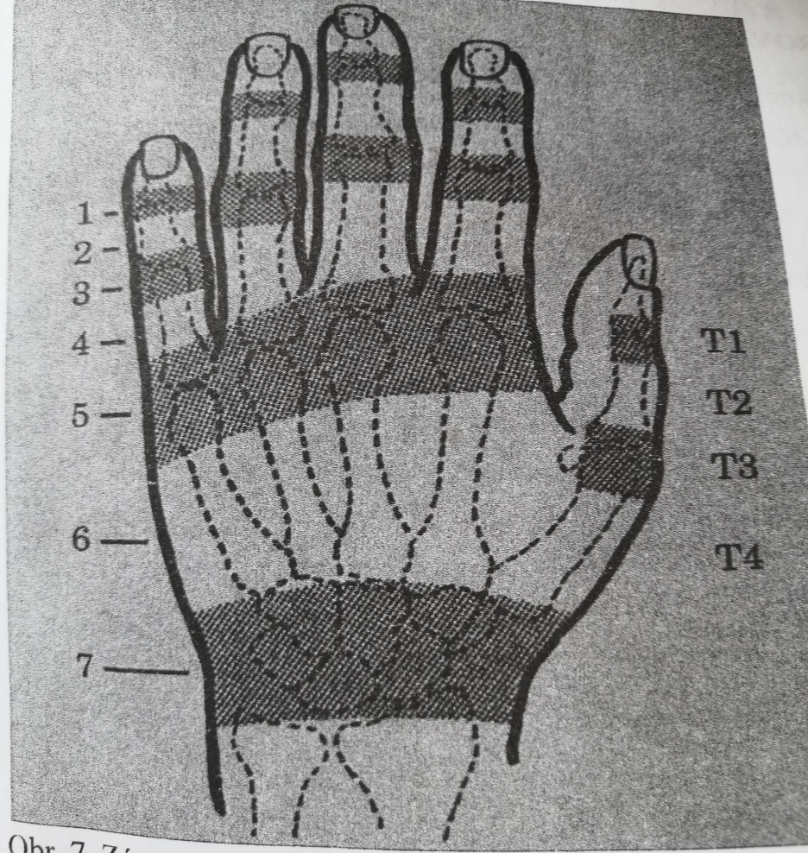
ZÓNY EXTENZOROVÉHO APARÁTU

Slide 87
PORANĚNÍ EXTENZOROVÉHO APARÁTU
poranění v zóně 1-touto zónou probíhají pouze laterální pruhy dorzální aponeurózy, které se upínají na bázi distálního falangu
- poraněním vzniká tzv. kladívkový prst(Mallet finger)
poranění v zóně 2 V zóně 2 se kříží klinický obraz zóny 1 a 3
-probíhají tudy jak laterální pruhy aponeurózy (v distální části), tak střední pruh (v proximální části). Proto při poranění vzniká buď kladívkový prst, nebo deformita knoflíkové dírky – podle lokalizace
-

Slide 88
poranění v zóně 3 zahrnuje poranění dorzální aponeurózy nad proximálním článkem prstu
-probíhá zde střední pruh vláken, který se upíná na bázi prostředního falangu-poškození této části aponeurózy -distální kloub nalézáme v hyperextenzi a proximální kloub ve flexi-poškozením středního pruhu dojde k rozestupu laterálních vláken-vytvoří se prostor -vlákna napjatá posunují se k ose rotace, táhnou PIP kloub do flexe a tím ho zároveň tlačí do prostoru, který mezi nimi vznikl-deformita knoflíkové dírky (boutonnier)
-deformita labutí šíje-nacházíme DIP kloub ve flexi a PIP kloub v hyperextenzi-nerovnováha mezi povrchovým flexorem prstu a dorzální aponeurózou(součást revmatického onemocnění,neléčená abrubce dorsální aponeurozy,hyperlaxicita vazů

Slide 89
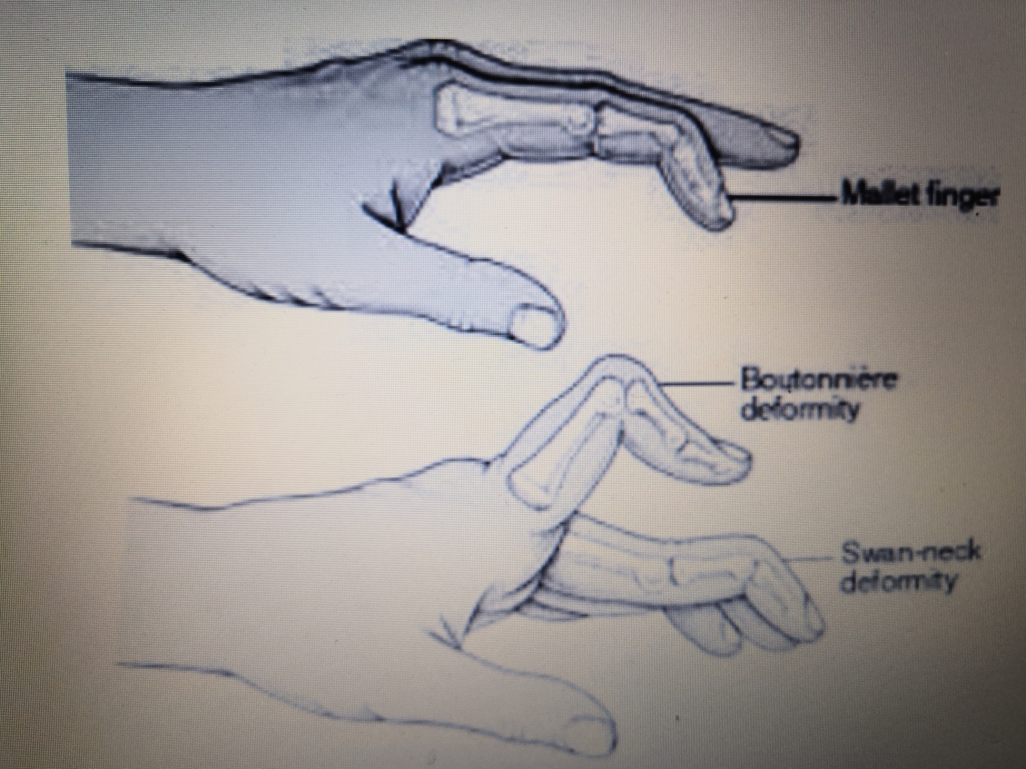

Slide 90
terapie
- kladívkovitý prst (Mallet finger)
převážně konzervativní
-6T volární extenční dlažka
-po 6T aktivní flexe 20-25st
-8T nácvik úchopu
-10-12T plná zátěž
-deformita knoflíkové dírky(Boutonnier)
výsledek konzervativní terapie nejistý-a sekundární sutura problematická, s výhodou operační sutura
-dlaha –fixace PIP v extenzi na 3-4T
od 3T aktivní cv.DIP a MP kl.
Od 6T aktivní cv.v PIP kl.
8-12T cvičení proti odporu

Slide 91
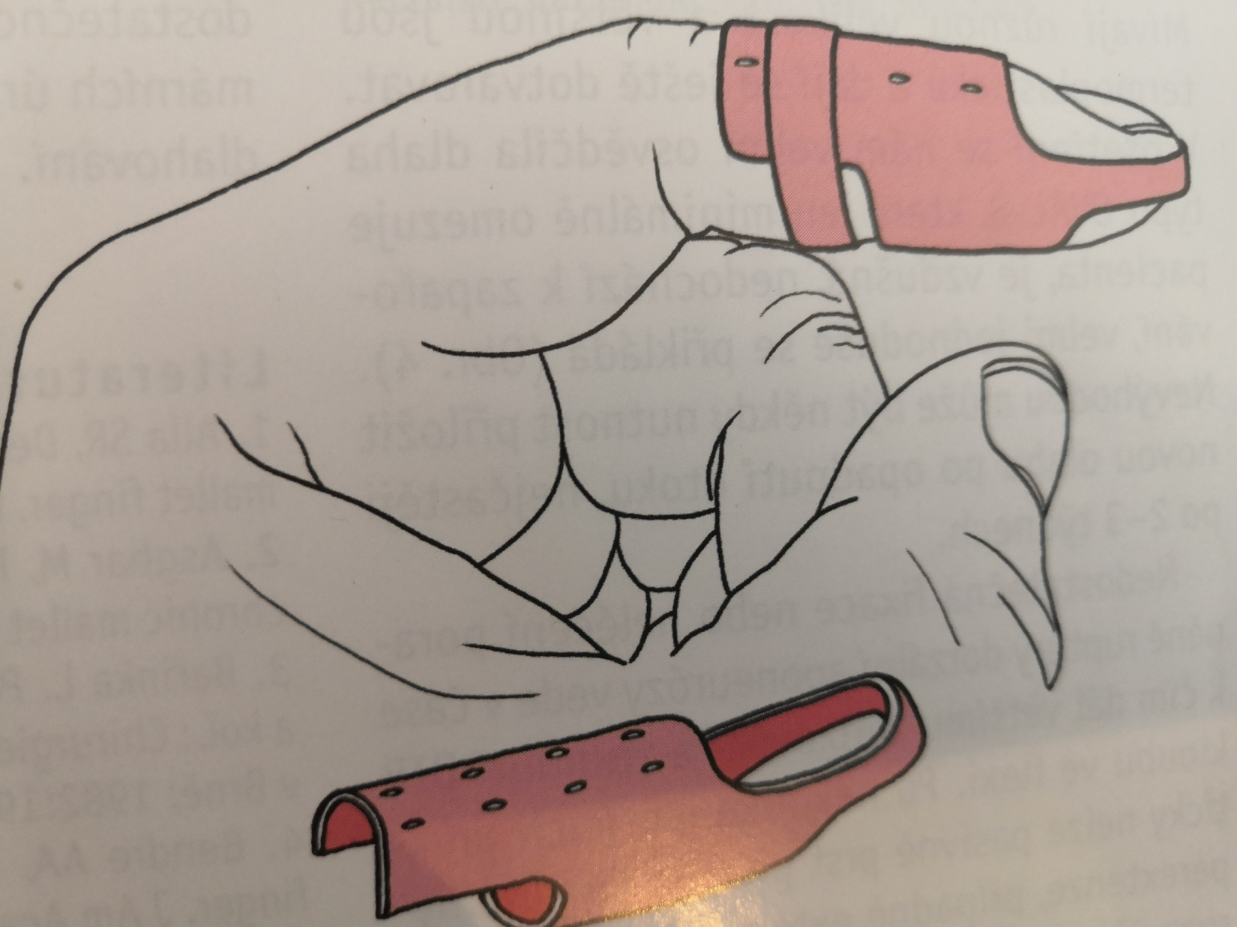

Slide 92
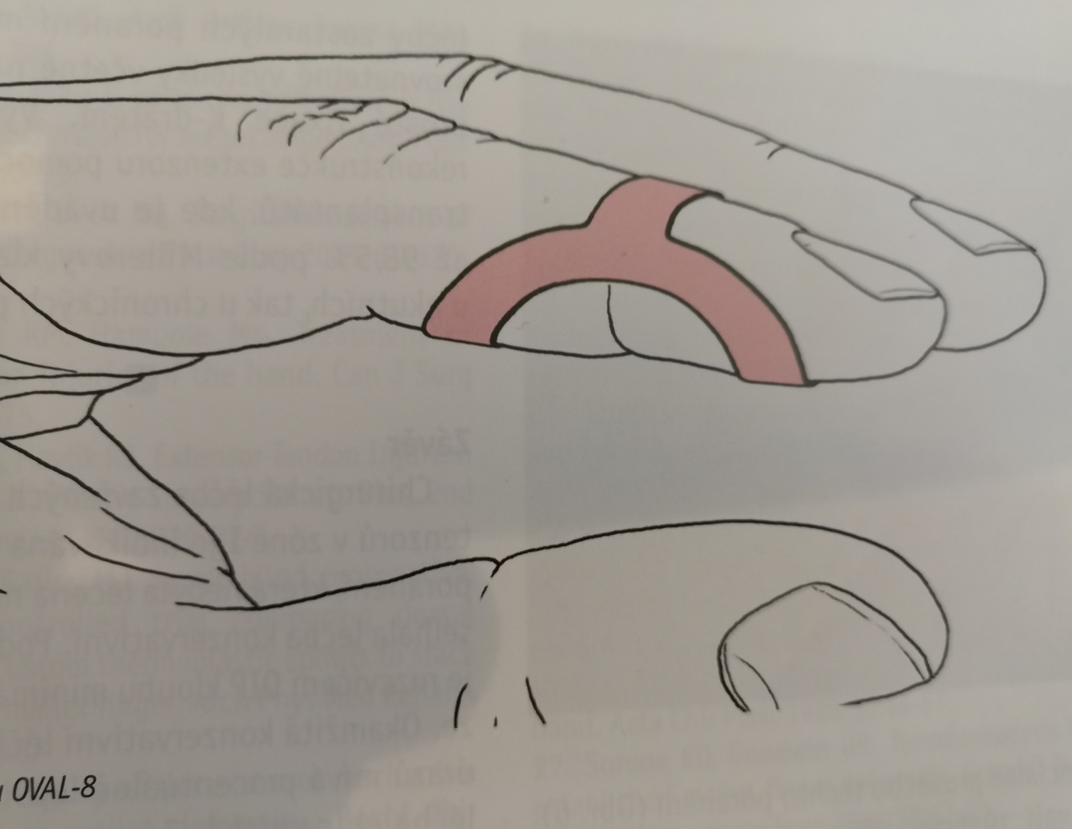

Slide 93
zóna V a VII:
-0.-3. týden: - dynamická extenční dlaha – RC 25 DF, MP 0-30 FL
-PIP a DIP střídají plnou FL a EXT
- přes noc všechny prsty v extenční statické dlaze
- á/hod 10x aktivní flexe, poté pasivní extenze
v zóně 5 a 6 aktivní flexe v zápěstí do 20 stupňů
-v 7 z. pouze do 15 - MP, PIP a DIP v plné pasivní EXT
3,5.-5. týden: - dynam. dlaha dovoluje 50 flexe v MP
- v zóně 5 a 6 se provádí aktivní FLX v RC do 20
v 7 do 15 - MP, PIP a DIP v plné pasivní EXT
cv. place and hold

Slide 94
5.-6. týden - dynam. dlaha dovoluje 70 stupňovou flexi v MP
aktivní FLX, EXT v RC
- aktivní rozsah FLX a EXT prstů
po 6 týdnech:- konec dynam. dlahy, užívá se statická přes noc
aktivní rozsah FLX, EXT v RC
po 10 týdnech plná zátěž

Slide 95
fyzioterapie po sutuře extenzorového aparátu –využívaná v současnosti v rámci pracovišť terapie ruky
5.-10. pooperační den-dynamická dlaha-extenze v zápěstí(RC kloubu) cca 20st -10x/1h cca 40st flexe do extenze prsty taženy pasivně tahem gumiček tento režim se dodržuje 6T
-po 6T sejmutí dlahy-docvičení ROM v plné míře bez zátěže
-10-12T-postupně plná zátěž

Slide 96
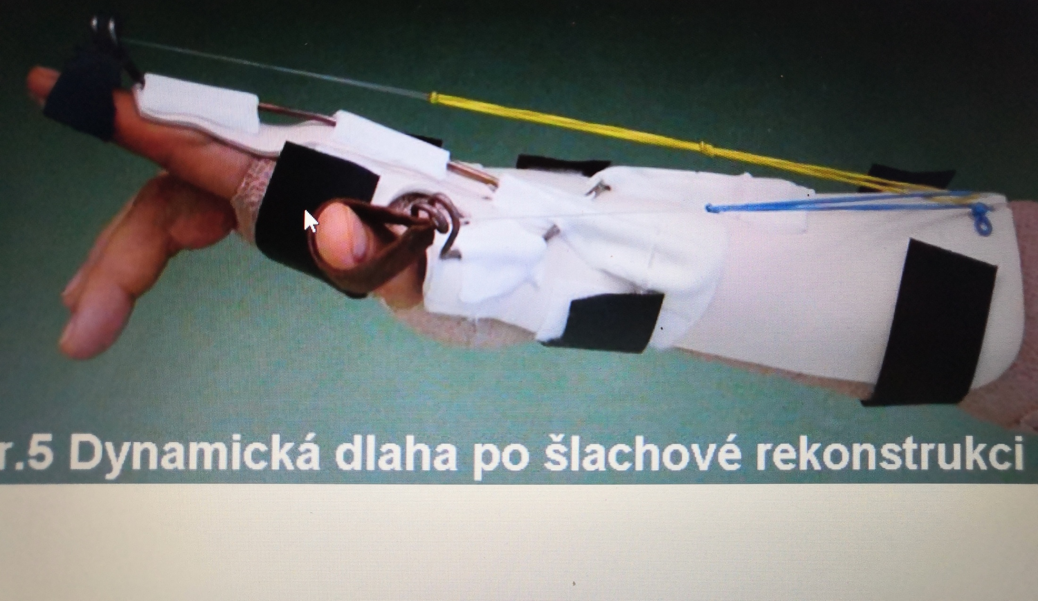

Slide 97
ŠLACHOVÁ PORANĚNÍ U LEZCŮ
plné přetržení šlachy
Plné přetržení není častým zraněním, nicméně si je lze přivodit např. při pokusu zabránit pádu nebo při zvedání se na nejmenších chytech. Může se ozvat prasknutí a prudká bolest v průběhu šlachy na prstu, obvykle v místě, kde se šlacha m.flexor digitorum profundum upíná na poslední článek III.-IV. prstu.
Šlachu je nutno přišít nejpozději do 3 týdnů, avšak čím dříve, tím lépe. Nejméně 6 týdnů trvá zdánlivé obnovení pevnosti šlachy (tím se myslí strukturální, nikoli však funkční obnovení pevnosti). Ve skutečnosti je nutná přestávka v lezení nejméně 3 měsíce, chceme-li se vyhnout velkému riziku obnovení zranění.

Slide 98
Přetržení šlachového poutka ohýbače prstu
Přetržení se pravidla manifestuje slyšitelným prasknutím (lupnutím) a náhlou bolestí. Bolest, zduření článku prstu a krevní výron se objeví obvykle do 24-48 h. Při flexi (ohýbání) prstu, která je omezená, vzniká dojem, že šlacha vyskakuje z pochvy, případně je vystupující šlacha viditelná. Bolest a zduření mizí během 14 dnů, ale bolestivost přetrvává 3 měsíce.
Ztráta každého z pěti prstencových poutek znamená vytvoření tětivy flexorové šlachy a omezení flexe prstu do dlaně.
Chybějící poutka nelze nahradit jinak než rekonstrukcí. Poutka A2 a A4 jsou nutná pro udržení základního pohybu. Nejčastěji bývý rekonstruováno poutko A2. Vznik tětivy je biomechanicky velice nevýhodný. Síla postiženého prstu se snižuje dokonce až o polovinu. Měli bychom si uvědomit, že v případě, že ztracené poutko nenahradíme, vzniká na prstu nevýhodný poměř sil a šlacha flexoru se může dále „prořezávat“ a poškozovat tak i okolní nezasažená poutka. Podobný problém nastává i když budeme prst tejpovat, jelikož šlacha flexoru působí při napínání přímo na okolní tkáně.
diagnostika- sonografie (přednostně – umožňuje vyšetření při pohybu), ideálně magnetické rezonance

Slide 99
terapie
-parciální ruptury-konzervativní
-10 dní znehybnění
-časná funkční terapie s ochranou poutka-tejp,termoplastový kroužek-expander, úprava ergonomie lezení,centrace kloubů,aktivace HSSP
-lehké lezení po 6-8T
-plná zátěž po 3M
-tejping 6M

Slide 100
kompletní ruptura-kompletní rekonstrukce nebo náhrada, často postižení více poutek
-fixace 2T
-6T-fixace poutka termoplastovým kroužke
-časná fyzioterapie s fixací poutka termoplatovým kroužkem 4T
-3M-mírná zátěž
-lezení až za 4M -12M fixace poutka tejpem

Slide 101
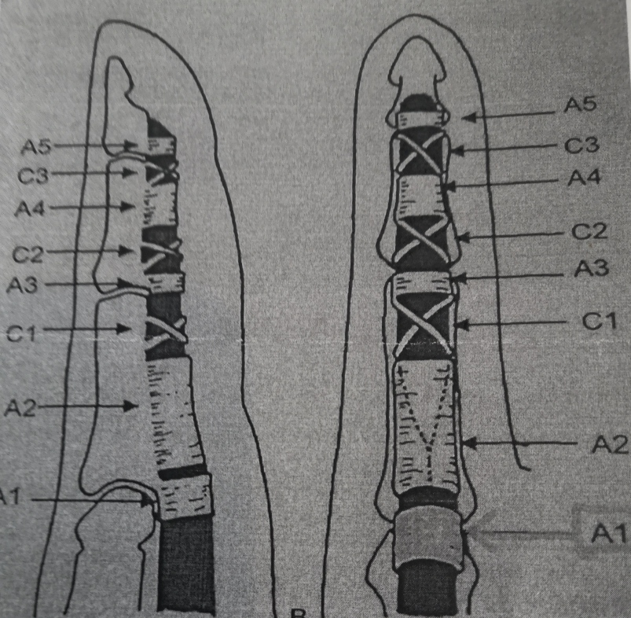

Slide 102
ZLOMENINY V OBLASTI PÁNVE
anatomie-kostěný kruh
(kosti kyčelní,sedací,stydké,křížová kost kostrč a elastické spoje-vpředu symfýza-vzadu SI syndesmóza,silný ligamentozní aparát)
-poranění pánve –nejčastěji vysokoenergetický úraz,součást polytraumatu
-součástí pánve cévně nervové svazky,urogenitální trakt,riziko poranění těchto struktur-pac.ohrožen hemoragickým šokem
„nestabilní pánev=nestabilní pacient“
-ohrožení imobilizačním syndromem
-významná psychická zátěž

Slide 103
mechanizmus vzniku
-předozadní komprese-zevně rotační dislokace typu „otevřená kniha“
-laterální komprese-vnitřní rotace jedné poloviny pánve
-translační(střižná síla)

Slide 104
KLASIFIKACE ZLOMENIN V OBLASTI PÁNVE
Typ A - zahrnující stabilní zlomeniny, kdy zadní segment je intaktní
A1 - avulzní okrajové zlomeniny
A2 - zlomeniny lopaty kosti kyčelní bez porušení pánevního kruhu včetně izolovaných zlomenin ramének kosti stydké(časté poranění u seniorů)
A3 - příčné zlomeniny kosti křížové a kostrče

Slide 105
Typ B - zahrnující rotačně nestabilní zlomeniny, kdy zadní pánevní segment je částečně tangován
-B1 - zevně rotační zlomeniny s rozestupem symfýzy přes 3 cm nebo se zlomeninami ramének - tzv. motýlová zlomenina. roztržen jen přední sakroiliakální vaz-unilaterální open book
- B2 - laterálně kompresní poranění s vnitřní rotací - roztržen jen přední SI vaz. Raménka stydké kosti jsou přes sebe přesunuta
B2.1 ipsilaterální typ („bucket handle“)
B2.2 kontralaterální typ
-B3 - zevně rotační zlomenina s oboustranným poraněním SI vazů - bilaterální open book“

Slide 106
typ C - zahrnující rotačně a vertikálně nestabilní zlomeniny, kdy zadní pánevní segment je tangován totálně
C1 - kompletní unilaterální poranění
C2 - kompletní postižení unilaterální a nekompletní kontralaterálně
C3 - kompletní postižení bilaterální

Slide 107
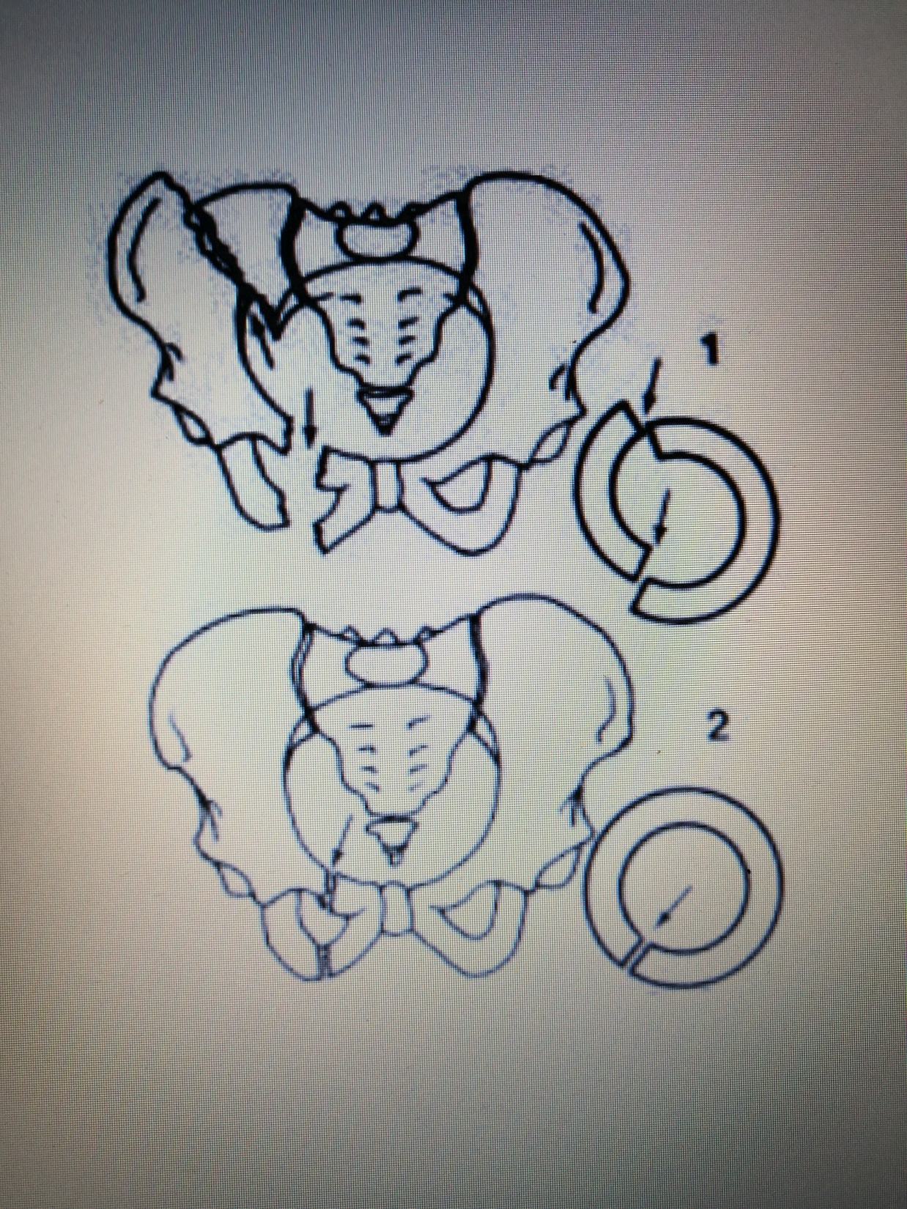

Slide 108
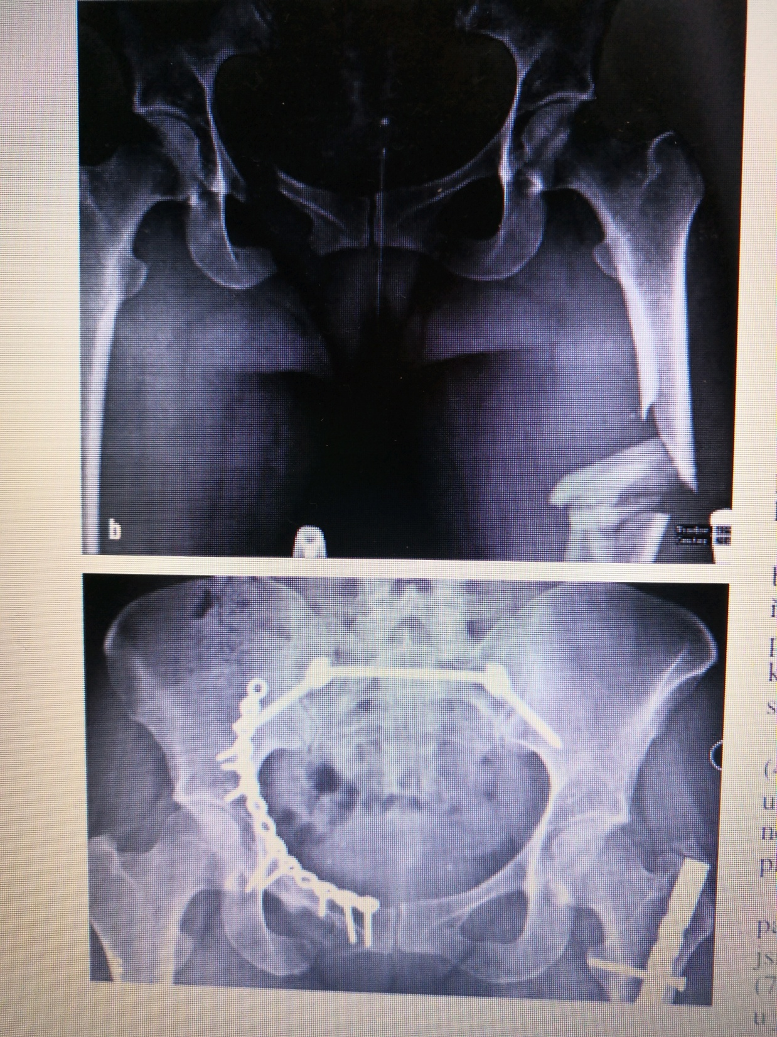

Slide 109
KOMPLEXNÍ PORANĚNÍ PÁNVE
nesmí se přehlédnout
-arteriální a venozní postižení
-poranění urologická
-poranění rekta
-poranění sakrálního plexu
-kompartment syndrom retroperitoneální a gluteální
-neurologické komplikace(lumbosakrální plexus,sakrální kořeny-erektilní dysfunkce,frigidita)

Slide 110
LÉČBA ZLOMENIN PÁNVE
konzervativní
zlomeniny typu A se ve většině případech řeší konzervativně-nejčastější
u zlomenin typu B nebo C se ke konzervativní terapii přistupuje vyjímečně
trakce
-klid na lůžku 6-12T
miniinvazivní postup-zevní fixátor

Slide 111
operační- vnitřní osteosyntéza
-dokonalá repozice úlomků, obnovení kongruence kloubní plochy a stability kloubu
-používají se kortikální šrouby, spongiózní šrouby všech délek a neutralizační, rekonstrukční nebo pánevní dlahy
- rozlišujeme několik operačních přístupů

Slide 112
ZLOMENINY ACETABULA
součást pánve ne pánevního kruhu
klasifikace
typ A - postižení jednoho pilíře, kdy se jedná o částečně o intraartikulární zlomeninu
A1 - zlomeniny zadní hrany acetabula
A2 - zlomenina zadního pilíře
A3 - zlomenina předního pilíře

Slide 113
typ B - zahrnující příčně orientovanou zlomeninu, kdy se jedná o částečně intrraartikulární zlomeninu
B1 - transverzální lom
B2 - T – lom
B3 - přední/zadní pilíř horizontálně orientován
typ C - jde o kompletně intraartikulární zlomeninu, kdy jsou oba pilíře oddělené od os ilium
-C1 vertikální lom os ilium se separací obou pilířů
C2 separace spíše horizontální
C3 smíšená forma s postižením SI skloubení

Slide 114
LÉČBA ZLOMENIN ACETABULA
konzervativní u jednoduchých nedislokovaných zlomenin
-skeletární trakce 3-4T(tah cca 10% váhy)
operační- stabilizační výkony.kortikální,spongiozní šrouby,dlahy

Slide 115
FYZIOTERAPIE
Přísně individuální,zásadně se ctí přání operatéra.
-prevence imobilizačního syndromu
-RFT
-peritoneální masáž pro podporu peristaltiky
-cévní gymnastika(prevence TEN)
-aktivace nitrobřišního tlaku
-IK gluteálních svalů
-aktivace svalů pánevního dna
-nácvik dvojflexe v odlehčení
-nácvik abdukce,obě DKK současně-expander např.
-aktivní cvičení a posilování HKK
-motomed pro pasivní pohyb DKK v odlehčení
-vertikalizace –do vysokého chodítka
-někdy postupně polohování opěry zad,k předejití ortostatického kolapsu
-eliminovat sed-na okraj lůžka s využitím opory HKK
-u fraktur acetabula nikdy přes bok

Slide 116
LUXACE KYČELNÍHO KLOUBU
nepřímé násilím, např. při autonehodách či pádech z výšek(„ dash board injury“, přenesený mechanizmus nárazu flektovaného kolena na přístrojovou desku v automobilu )
luxace dělíme na
ilické (zadní horní),
ischiadické (zadní dolní)
pubické( přední horní) či obturatorní (přední dolní). Rozlišujeme luxace izolované nebo spojené se zlomeninami, kdy nejčastěji se jedná o zlomeninu zadní hrany acetabula, zlomeninu hlavice femuru nebo o zlomeninu dna acetabula, kdy tento stav je popisován jako tzv. centrální luxace kyčelního kloubu

Slide 117
diagnostika klinické vyšetření
-luxace zadních typů -semiflexe, addukce, VR, dále zkrácení DK
-předních typů je typické postavení DK v ZR. Vyšetřujeme senzitivitu a motoriku periferie, protoţe zde hrozí riziko poškození n. ischiadicus, u předních luxací je ohrožen n. femoralis.
RTG vyš.

Slide 118
LÉČBA
nutná urgentní repozice prováděná v CA pod kontrolou správného zakloubení RTG snímkem
konzervativní - léčba izolovaných luxací-klidový režim na lůžku, na Braunově dlaze, po dobu 14 dnů, s postupnu zátěţí po 6 týdnech-
-luxace s frakturou zadní hrany spočívá léčba ve 2 – 3T skeletární extenzi s postupnou zátěŽí po 8 – 12T
operační - přiklání se k tomuto postupu při nestabilních a irreponibilních zlomeninách zadním přístupem, s postupnou zátěží po 6 týdnech

Slide 119
FYZIOTERAPEUTICKÁ INTERVENCE
-prevence trofických a organických změn v rámci imobilizace totožné jako u fraktur pánve
-po 6T postupná zátěž u konzervativní terapie a luxace nekomplikované fraktur
-po operační terapii u luxací v kombinaci s nestabilní frakturou 2-3T skeletární trakce pak nadále klid na lůžku postupná zátěž po 8-12T

Slide 120
ZLOMENINY PROXIMÁLNÍHO FEMURU
seniorský věk
zlomeniny hlavice klasifikace dle Pipkina I-IV
Pipkin I-zadní luxace kyčle s frakturou hlavice distálně od fovea centralis
Pipkin II-zadní luxace kyčle s frakturou hlavice kraniálně od fovea centralis
Pipkin III-typ I nebo II s frakturou krčku
Pipkin IV: typ I, II nebo III se zlomeninou acetabula
hlavice ohrožena nekrozou
léčba zlomenin hlavice je obtížná
-osteosyntéza je možná pouze u větších fragmentů, nedislokované či dobře zavřeně zreponované zlomeniny hlavice u mladších pacientů je možné léčit i trakcí
-relativně nejjednodušším způsobem pro lékaře i pacienta je TEP
-mladých pacientů, kteří tvoří většinu v této skupině zlomenin, je vždy snaha zachovat kyčel.

Slide 121
zlomeniny krčku-intrakapsulární,extrakapsulární
zlomeniny trochanterické-pertrochanterické,intertrochanterické (subtrochanterické)
klinické příznaky- antalgická ZR někdy zkratek

Slide 122
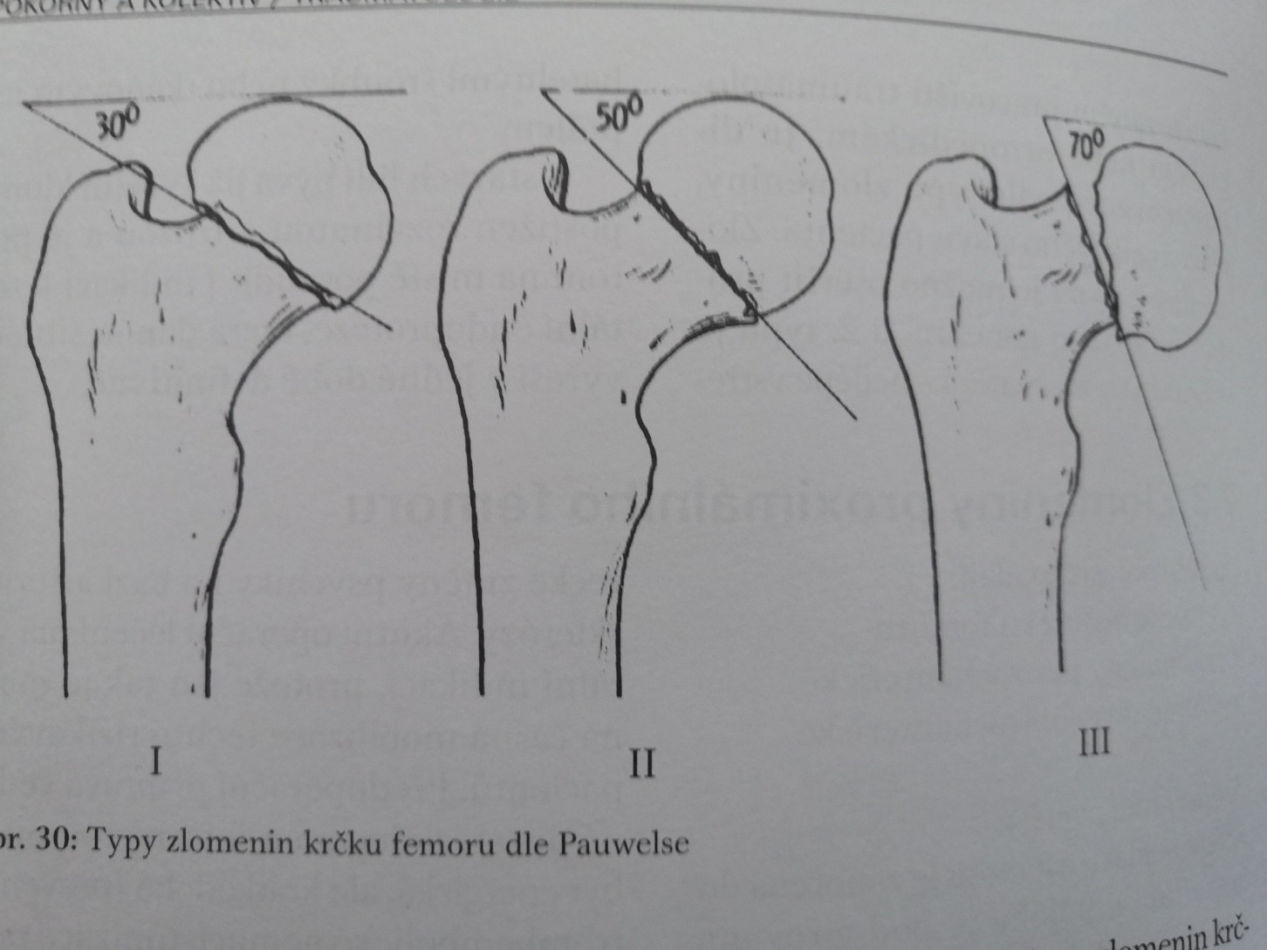

Slide 123
dělení dle Pauwelse-zažité,jednoduché
-typ I- příznivý pro hojení
-typ II-30-70st.
-typ III- nepříznivý pro hojení
léčba konzervativní jen u nedislokovaných fraktur-klid na lůžku-následně chůze v odlehčení (mladí pac.)
operační
-děti a adolescenti spongiozní šrouby s ohledem na růstovou zonu
-dospělí do 50let-osteosynteza (PFN,dlaha…)
-senioři nad 60 let-TEP
-velmi staří a polymorbidní pac.CKP(možná okamžitá vertikalizace,CAVE luxace-antoritační postavení)

Slide 124
pertrochanterické zlomeniny-dobře vaskularizované,dobře se hojí,větší krvácení
léčba vždy operační-je třeba kvalitní repozice a obnovení délky a osového postavení
subtrochanterické –zásadně operační léčba

Slide 125
FYZIOTERAPIE
postup se liší dle typu léčby ve většině případů se u zlomenin proximální části femuru upřednostňuje operační léčba
v případě osteosyntézy(hřebové,dlahové)-
-vertikalizace -DKK s trupem točí v jedné ose neposazovat přes bok(z důvodu náročnosti a bolestivosti,posléze může přes zdravý bok se zajištěním osového postavení operované končetiny
-leh na operovaném boku je kontraindikován 3M po zákroku) -zajištění osového postavení operované končetiny,schůdek pod DKK
-snaha o vertikalizaci v co nejkratším čase po operaci
-vzhledem k vyššímu věku pacientů-vysoké chodítko a následně podpažní berle 3M s přikládáním a odlehčením operované končetiny
-zmírnit následky snížené mobility
-RFT
-CG prevence TEN
-zlepšení motility střev
-pozvolné zvyšování ROM do 90 st v KYK(bez rotačních pohybů a addukce přes střední čáru)
-posilování dynamických stabilizátorů pánve,bridging
-stimulace chodidla
CKP –při vertikalizaci může prakticky ihned zatížit operovanou končetinu, ale přísně antirotační režim,antirotační bota

Slide 126
ZLOMENINY DIAFÝZY FEMURU
relativně častá kombinace diafýza femuru a proximálního konce
-ostré konce při dislokaci často poraní měkké tkáně a dochází ke značnému krvácení(CAVE compartment sy,tuková embolie)
-léčba-operační (v mezičase např.Kirschnerova extenze)
-kryoterapie 4x20min
-lymftejp

Slide 127
ZLOMENINY DISTÁLNÍHO FEMURU
klasifikace
-typ A-suprakondylické (extrakapsulární)
-typ B-intraartikulární s odlomením jednoho kondylu
-typ C-intraartikulární s odlomením obou kondylů

Slide 128
LÉČBA
většinou operační
-kondylární dlaha
-nitrodřeňový hřeb(retrográdně zajištěný)
-tahový šroub
-spongiozní šrouby
-podpůrné dlahy

Slide 129
FYZIOTERAPIE
polohování – antalgické-molitanové korýtko,vypodložení stehna pro optimální úhel v KOK
-zajistit mobilitu pately-kraniokaudální a mediolaterální posun,vyvarovat se tlaku přímo na patelu
-pozvolné zvyšování ROM ve smyslu flexe s možností využití motorové dlahy,zamezení flekční kontraktury
-cvičení ve všech polohách
-TMT míčková facilitace,ošetření fascií,uvolnění ITT
-využití expanderu, overballu
-cvičení i v CKC –využití závěsného stoje pro posílení pánevních stabilizátorů –stojná končetina zdravá
-brzká vertikalizace-striktně 3M bez zatížení op.končetiny
po 4T možnost využití stacionárního bicyklu,bez silové zátěže
komplikace
-špatně zhojená zlomenina(odchylky v ose)
-myositis osificans-vlivem nárazu na kost může být poškozen m.rectus femoris a následně limitována flexe
-adheze
-flekční kontraktura v KOK

Slide 130
ZLOMENINA ČÉŠKY
mechanismy úrazu
-přímé-náraz na ohnuté koleno(nejčastější)postižena střední část pately
-nepřímé nekoordinovaná svalová kontrakce-avulzní zlomeniny,horní nebo dolní část
klasifikace
-příčné
-šikmé
-podélné
-dvou,tří a víceúlomkové

Slide 131
LÉČBA
konzervativní-pouze u nedislokovaných zlomenin -3-4T rigidní ortéza –izometrické kontrakce po sejmutí ortézy pozvolné zvyšování ROM
operační-tahová cerkláž a dva podélné K dráty-sešití roztržených retinakul
-parciální patelektomie-u výceúlomkových zlomenin-nutné transoseální zajištění lig.patelae
-totální patelektomie-u hvězdicovité zlomeniny-oslabení extenčního aparátu KOK
FYZIOTERAPIE-neflektovat KOK 4-6T ,chůze s 50% zátěží,IK

Slide 132
PORANĚNÍ MĚKKÉHO KOLENE
anatomie KO
-nosný kloub,středový článek kinematického řetězce, nutná centrace v každé poloze
druhy poranění měkkého kolene
1.vazy
2.menisky
3.poranění chrupavek
4.luxace kolene
5.luxace pately
„nešťastná triáda“současné poranění LCM ,MM,ACL
akutní poranění vazivového aparátu
-primárně poškozeny kapsulární stabilizátory-
nejprve poraněny kapsulární stabilizátory a teprve při určitém rozsahu jejich poškození může v další fázi poranění dojít k lézi zkřížených vazů za současného zvětšení léze kapsulárních vazů

Slide 133
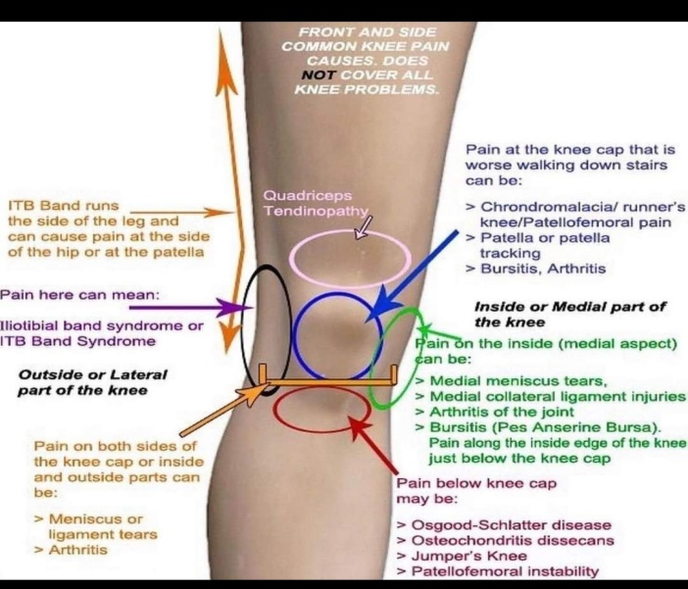

Slide 134
poranění kolaterálních vazů(LCM,LCL)
-LCM 10x častější poranění než LCL
-při roztržení LCM při femorálním úponu –tzv.Ski-punkt-někdy v procesu hojení calcifikát
(Pellegrini-steeda)
-iniciální bolest při lézi LCM může být výraznější a zakrýt lézi MM, nutno dovyšetřit
-při poranění LCL může být poraněn n.peroneus

Slide 135
LÉČBA
konzervativní –u parciálních ruptur a distenzí-
klid,odlehčení,kryoterapie,při výraznější bolest rigidní ortéza na 3T
-u totálních rpt.6T ortéza,po odeznění akutní bolesti cca po 3T ortéza s limitovaným pohybem (0-90)
-sportovci do 72h adaptační sutury-benefit diskutabilní
FYZIOTERAPIE- IK,CG –po 3T pozvolné zvyšování ROM-po 6T intenzivnější posilování i CKC šikmé sedy-z vývojově nižších poloh do vyšších,postupné přidávání zátěže,dále dle individuálních potřeb,posilování pánevních stabilizátorů,trupová stabilita,neopomenout ošetření a cvičení nohy,TMT-ošetření fascií a reflexních zmněn

Slide 136
poranění zkřížených vazů
-poranění LCA
mechanismus vyplývá z biomechaniky(stabilizační funkce působící proti anteriornímu translačnímu posunu tibie. Další jeho funkcí je stabilizace, „uzamčení“, kolenního kloubu v extenzi
-flekčně –vnitřně rotační-lyžaři,dřep s nadměrnou zátěží
-rotace v extenzi nebo lehké flexi
-kontaktní poranění
- např. když nám pacient vypoví, že se mu nevypnulo vázání u lyží, nebo při doskoku dopadl na protihráčovu nohu
kombinace flexe, varozity a vnitřní rotace - tento mechanizmus je častý při pádu z motorky- hyperextenze kdy přiléhá přední okraj LCA к interkondylárnímu zářezu, který způsobí jeho rupturu
pacient popisuje, že chtěl kopnout do míče, ale netrefil se a příliš nohu vykopnul
-„prasknutí„v KOK- m. quadriceps femoris vyvinutá u lyžařů má díky „sling shot efektu" za následek rupturu LCA
nedostatečná kokontrakce hamstringů.
léčba dle výsledku ASKP
-parciální ruptura(nejméně polovina vazu je zachována a má dostatečný tonus)-odtržený cíp vazu se může dostat do kloubní štěrbiny(většinou zevní) a imitovat meniskovou symptomatologii proto resekce
-subtotální až totální ruptura při úponu(u LCA většinou femorální)
-v případě ošetření do 72h a pokud není retrahován pahýl-lze dvěma pevnými stehy reinzerovat
-subtotální až totální ruptura v průběhu vazu
-paliativní ošetření
-náhrada vazu-indikována u pacientů se sportovní a pracovní zátěží –není indikována primárně,až po odeznění synovialitidy,docvičení dynam.stabilizátorů

Slide 137
-autogenní transplantát. Další variantou je použití allogenního transplantátu (štěp odebraný z mrtvého dárce)
xenogenní (štep z jiného živočišného druhu)
uměle vytvořený transplantát
Názory na dobu vhojení transplantátu se liší od 3. týdnu do 4M.

Slide 138
LCP –izolované poranění velmi vzácné-přímé působení razantního násilí na přední plochu kolenního kloubu ve flexi
-náraz kolene na palubní desku při autonehodě (dash board injury)
-pád na obrubník chodníku, kdy dojde к nadměrnému pohybu bérce dorzálně-při pokračujícím násilí dochází к poranění také dorzální části pouzdra, včetně distenze šlachy m. popliteus
-léčba má stejné zásady.

Slide 139
FYZIOTERAPIE PO NÁHRADĚ ACL
předoperační fáze
-evakuace otoku, redukce bolesti(analgetické,trofotropní procedury FT), a obnova co největšího rozsahu pohybu a posílení dynamických stabilizátorů KOK,nácvik chůze o 2FB,posilování stabilizátorů pánve ,posílení HSSP,berle odložit až po úpravě stereotypu chůze,nácvik propriocepce
-náhrada se nedoporučuje dříve než za 3M

Slide 140
časná pooperační fáze 1-14 den
-v závislosti na typu operace se rehabilitace v časné pooperační fázi mění
-hlavní úkol je eliminace otoku a bolesti a rozvoje synovialitidy
-při náhradě z m. semitendinosus postupné zatěžování operované dolní končetiny s 2FB
-u náhrady z lig. patellae doporučujeme úplně zatížit operovanou dolní končetinu na konci čtvrtého týdne po operaci. Postupně však již od druhého dne po operaci pacient chodí o dvou francouzských holích s takovým zatížením dolní končetiny, které nevyvolává bolest v oblasti operace. Někteří autoři přistupují i u pacientů po plastice z lig. patellae k plné zátěži operované dolní končetiny do konce druhého týdne od operace.Vzhledem k vhojování štěpu a nocicepci se jeví optimální úplná zátěž u obou typů operace ke konci čtvrtého týdne od operace . U plastiky z lig. patellae nacházíme výraznější a dlouhodobější hypotonie mediálního vastu.
Často se v této časné fázi setkáváme s obrazem „alienace“ vastů na operované končetině. Tato alienace je pravděpodobně spojena s nocicepcí, která vzniká při aktivaci m. QF v místech odebrání štěpu z lig. patellae.

Slide 141
-dosažení plné extenze v operovaném kolenním kloubu
-první den po operaci, kdy je kolenní kloub polohován v mírné semiflexi
-někteří autoři doporučují dosáhnout plné extenze v kolenním kloubu do konce prvního týdne po operaci, jiní zastávají názor, že plné extenze je třeba dosáhnout do konce 6. týdne po operaci ,ideální se jeví v prvním týdnu 15st flexe,CAVE hyperextenze(může dojít k protažení štěpu),rizikový je pacient s konstituční hypermobilitou
-rozsah flekčního pohybu v této fázi by měl dosáhnout 90°- postupně zvyšování ROM v nebolestivém rozsahu pohybu, ale s dotažením do bariéry měkkých tkání
-někteří operatéři doporučují ortézu s limitovaným rozsahem nastaveným na 90° flexe po celou dobu časné pooperační fáze. Toto nastavení omezuje vznik nociceptivní informace při nadměrné flexi a je také určitým prostředkem pro zachování vhodných podmínek pro hojení štěpu.
-TMT ,manuální lymfodrenáž směrem do třísel,ošetření okolí jizev,ošetření fascií,lymftape
-PNF-rytmická stabilizace
-cvičení ve všech polohách s cílem posílení dynamických stabilizátorů KOK,preference je cvičení s extenzí v KOK
-posilování hamstringů
-cross-over efekt

Slide 142
fáze 3-5T
-péče o jizvu i ASKP vstupy
-zvyšování ROM ve smyslu flexe(předpoklad,že extenze již 0st.)ke konci by měla být docvičená flexe
-cvičení v CKC
-cvičení v sedě s rovnoměrným zatížením DKK-využití expanderu
-po docvičení flexe 100st-stacionární ergometr (0,5-1W na 1kg) 10-15min 2-3x/D
-po zhojení jizvy hydroterapie
-CAVE není ukončena revaskularizace štěpu(ne silová zátěž)

Slide 143
fáze 6-8T
-postupně silová cvičení
-propriocepce- nutná kvalitní stabilita a až následně –labilní plochy-posturomed, závěsné sytémy
-squat,medvěd DNS,výstupy
-sportovci dobře svalově vybavení-běh na pásu
další fáze dle individuálních potřeb

Slide 144
poranění menisků-častěji poraněn vzhledem k anatomickým poměrům MM
léčba konzervativní –jen u nedislokované menší trhliny v úponové cévně zásobené zoně
-cípovité trhliny se nezhojí mohou se rozšiřovat a následně způsobit lézi chrupavky
léčba operační –operace záchovné –sutura menisku v prokrvené zoně do 6-10T od jejího vzniku
-operace resekční-parciální-subtotální resekce-jen poraněný úsek-
-totální resekce se již neprovádí
-transplantace menisku-syntetika,allotransplantát

Slide 145
FYZIOTERAPIE-resekce-postupně zátěž po týdnu možná plná
-sutura-4T-bez zatížení,následně 50%, po 6T plné zatížení
-do 4T cvičení v horizontále,po 4T v sedě,stacionární ergometr(uvolnění měkkých tkání a zajištění výživy menisku
-dále obecné principy u KOK

Slide 146
INSTABILITY
mediální instability -nejčastější instability, tvoří více jak 90% všech poranění vazivového aparátu
-násilnou abdukcí a zevní rotací bérce nebo působením přímého násilí na kloub ze zevní
-1. stupeň - poraněny mediální kapsulární struktury (je roztržen vnitřní postranní vaz, kloubní pouzdro) a působením dalšího násilí může dojít k poškození mediálního menisku
-poranění LCM 10x častější než LCL
-2. stupně vlivem většího působení násilí dojde k poranění jednoho z obou zkřížených vazů-častěji to bývá LCA
podle toho, jaký zkřížený vaz se poruší je lze rozdělit na instabilitu anteromediální a posteromediální
-3. stupeň vzniká působením velkého přímého násilí na extendovaný kloub ze zevní strany - přímá mediální instabilita-dochází k roztržení všech mediálních kapsulárních stabilizátorů, obou zkřížených vazů a může dojít i k rozdrcení laterálního menisku
laterální instability – tyto instability vzácné tvoří zhruba 5% všech poranění vazivového aparátu
-násilná addukce sdružená se zevní či vnitřní rotací bérce a přímé mediální násilí
-1. vzniká poškozením kapsulárních struktur, může dojít k roztržení zevního postranního vazu s pouzdrem kloubním a zevním meniskem, může být poškozena i šlacha m. popliteus
-při poranění LCL může být poškozen n.peroneus
-2. stupně vzniká anterolateralní instabilita následkem poškození kapsulárních struktur, postranního vazu, předního zkříženého vazu a zevního menisku může být poškozen tractus iliotibialis a m. biceps femoris.
-3. stupeň vzniká působením přímého násilí na vnitřní stranu kloubu v plné extenzi - přímá laterální instabilita- dochází k poškození obou zkřížených vazů a caput laterale m. gastrocnemií-zevní meniskus a může být poškozen i meniskus vnitřní. Toto poranění je jedno z nejzávažnějších poranění kolen

Slide 147
Нуperextenční instability (genu recurvatum)
-vzácná poranění-násilná hyperextenze kolenního kloubu
-přímé hyperextenční poranění- dochází kromě poškození dorzální části pouzdra, LCA a LCP i к distenzi či částečné ruptuře postranních vazů a mohou být poškozeny i menisky
-hyperextenční poranění spojené s varózním násilím vede к poškození posterolaterálního kapsulárního komplexu, zevního postranního vazu a LCA,při pokračování působení dalšího násilí pak dojde к luxaci kolenního kloubu

Slide 148
LUXACE KOK
mechanismus-velké násilí-roztrženy oba zkřížené vazy a zpravidla další struktury-vždy ohrožen nervově cévní svazek-vyšetřeit pulsaci,kapilární plnění,pohyb prstů a hlezna
léčba operační-důkladná repozice s vysokou urgencí(uzavřenáxnebo otevřená)někdy zevní fixace
komplikace –poranění popliteální tepny-postupná trombotizace i za 3-4dny
- neurologické-nejčastěji postižen n.peroneus

Slide 149
LUXACE PATELY
nejčastěji zevně-predispozice u žen-často kongenitální dispozice-valgozita kloubu-hyperextenze-vysoký stav čéšky-laterizace čéšky
typy čéšky dle Wiberga
léčba repozice flektované koleno převést do extenze patela se většinou reponuje spontánně-konzervativně fixace na 3T
- operační postup preferován-medializace pately

Slide 150
PORANĚNÍ CHRUPAVKY
kontuze -klinicky významné až po 8-12T-osteochondritida-MR,ASKP
osteochondrální zlomeniny-malý fragment lze extirpovat,větší uchytit
- neléčené fraktury-špatná prognoza

Slide 151
VYŠETŘENÍ KOK
kolaterální vazy-valgus-varus stres-pozitivita v lehké semiflexi-izolovaná léze kolat.vazu-v extenzi podmíněna poraněním zkřížených vazů
zkřížené vazy-přední a zadní zásuvka v pravém úhlu KOK –v semiflexi Lachman-pozitivita LCP-hlavice zapadá do poplit.jamky a naopak vysunutí před kondyly pozitivita LCA
Pivot shift fenomen-izolovaná léze LCA –svalově relaxovaná končetina se převádí pasivne z flexe do extenze při forsírované VR a abdukci bérce ve 20st.dojde k náhlému skluzu hlavice tibie dopředu(vyřadí se ITT)
menisky-příznak extenze –palpace předního úseku štěrbiny na pokrčeném koleně-bolest při dokončení extenze
-rotační příznak(Steinman I-začátek testu jako u předešlého –místo extenze rotace

Slide 152
ZÁSADY FYZIOTERAPIE U KOK
optimalizace svalových řetězců KOK z proximálního i distálního směru
(pánev,kyčelní klouby,noha)
neopomenout ošetření lýtka(m.gastrocnemius)
zajištění optimální postury s dobrou kvalitou HSSP
centrace kloubů
preference cvičení v CKC
postupné dozování zátěže a zařazení cviků do dynamiky dle individuálních potřeb

Slide 153
ZLOMENINY HLAVICE TIBIE
mechanismus-přímý-pád nebo náraz na kolenní kloub
AO-klasifikace
-A extraartikulární-poranění interkondylické eminence,fr.metafýzy
-B intraartikulární-monokondylární
-C plně intraartikulární
Nejčastější zlomeniny typu B 8-10x častěji laterální kondyl

Slide 154
LÉČBA
operační-kortikální šrouby,podpůrné dlahy,zevní fixatér
na některých pracovištích zlomeniny typu B-ASKP (šetrnější pro menisky
zlomeniny typu C možno dořešit na ZF s miniosteosyntézou
Konzervativní terapie pouze v případě,že je kontraindikována operační léčba.
-zlomeniny typu B a C prognosticky komplikované-často omezení RP

Slide 155
FYZIOTERAPIE
evakuace otoku
zvyšování ROM-obvykle 3.den po op.Redon ex-motorová dlaha-40-60st-dbát na plnou extenzi v KOK
posilování dynamických stabilizátorů KOK-s důrazem na koaktivaci-využití modifikace PNF
- při vertikalizaci zpočátku vhodná rigidní ortéza
TMT –ošetření fascií i plantární f.,TrPs

Slide 156
ZLOMENINY PROXIMÁLNÍ FIBULY
nejčastěji izolované fraktury hlavičky fibuly
mechanismus- přímý náraz x patologická addukce bérce
CAVE poranění n.peroneus
u avulzního poranění riziko léze kolaterálního vazu,úponu m.biceps.fem.,popř.m.soleus, m.fibularis longus

Slide 157
LÉČBA
konzervativní-3T ortéze-postupná obnova mobility-plná zátěž po 6T
-operační-při zvýšené laxicitě KOK-reinzerce-šlachy bicepsu a LCL

Slide 158
DIAFYZÁRNÍ ZLOMENINY BÉRCE
mechanismy-nepřímé-páčení a rotace
-přímé-nárazem a úderem
-kombinované
AO klasifikace 3 základní dělení, nutno zohlednit i stav měkkých tkání (Tschern),vzhledem k vysokému riziku kompartment sy

Slide 159
LÉČBA
-konzervativní-infrakce –málo dislokované zlomeniny,příčné nebo krátce šikmé zlomeniny-reponovatelné
(vyjímečně i u nestabilních zlomenin kdy není možná operační léčba -3T skeletární trakce za patu (4-5kg) a následně cirulační sádra znehybňující hlezno i koleno
-operační-osteosyntézy-nitrodřeněnový hřeb,dlahová technika,zevní fixatér
fyzioterapie –časná vertikalizace-udržení RP,SS,prevence TEN,CAVE v případě nutnosti lalokové plastiky bez vertikální zátěže dle instrukcí plastického chirurka,naopak podtlaková terapie není překážka ve vertikalizaci,CAVE kompartment sy

Slide 160
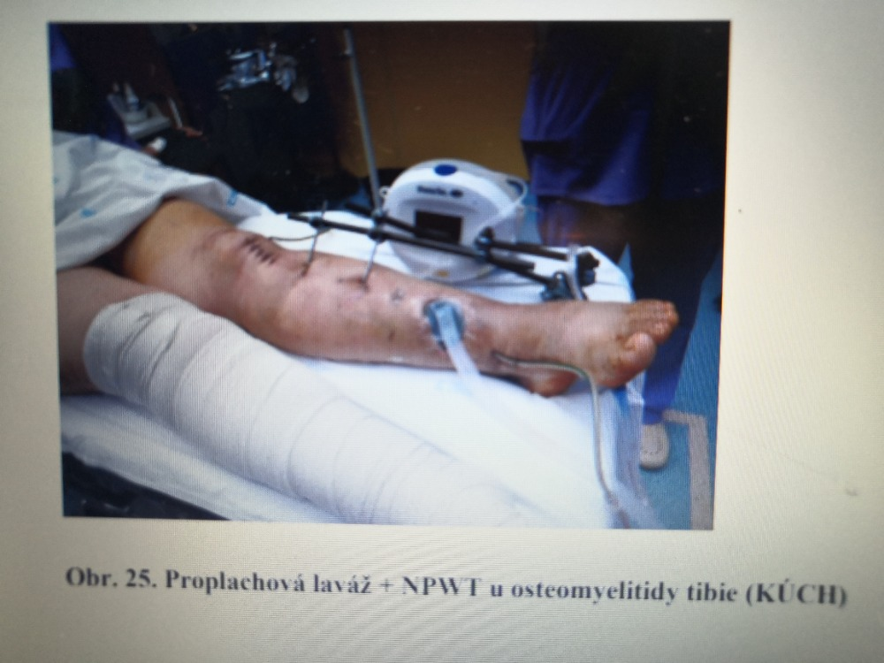
Podtlaková terapie+ZF

Slide 161
ZLOMENINY DISTÁLNÍHO BÉRCE
(zlomeniny pilonu tibie)
mechanismus-špatný doskok-skluz na schodech-zaklínění chodidla
klasifikace dle AO (extraartikulární,částečně intraartikulární,intraartikulární)
klasifikace dle Webera
Typ 1 -odlomení přední a zadní hrany se středovou impresí při nárazu na pravoúhle postavené hlezno
Typ 2 -odlomení přední hrany při maximální dorzální flexi hlezna
Typ 3 -odlomení zadní hrany při maximální plantární flexi hlezna

Slide 162
LÉČBA
konzervativní-u málo dislokovaných zlomenin s dobrou kongruencí kloubních ploch
- nevýhodou je znehybnění hlezna na 8-12T následné omezení pohybu a omezení RP
operační –kortikální šrouby,dlahy někdy nutná spongioplastika, ZF s miniosteosyntézou
-prognosticky nevýhodné zejména fraktury typu C –časté artrozy-omezení RP
fyzioterapie-časná mobilita hlezna,ale odlehčení 3M

Slide 163
ZLOMENINY HORNÍHO HLEZENNÉHO KLOUBU
mechanismus-nejčastěji nepřímé-častěji supinační mechanismus-mohou být i otevřené-chudý kryt měkkých tkání

Slide 164
klasifikace dle Webera
-A:maleolární zlomeniny fibuly distálně od syndesmózy- supinační násilí-lomná linie příčně pod úrovní syndesmózy-na mediální straně může dojít ke zlomenině vnitřního kotníku- u tohoto typu nedochází k přetržení vazů tibiofibulární syndesmózy a deltového vazu
-B: zlomenině fibuly v úrovni syndesmózy pronačním a zevně rotačním mechanismem-lomná linie je přítomna v úrovni syndesmózy-z mediální strany dochází ke zlomenině vnitřního kotníku a může dojít k přetržení deltového vazu-mezikostní membrána zůstává intaktní
-C: linie lomu prochází nad úrovní syndesmózy-zlomenina vnitřního kotníku-přetržení deltového vazu a téměř vždy je přetrženo lig. tibiofibulare ant.
Zlomeniny typu B a C s rozestupem vidlice hlezna jsou posuzovány jako luxační-talus bývá dislokován v rovině frontální, ale i sagitální
V klinické praxi se setkáváme s přechody bi a trimaleolárních (zadní hrana tibie).

Slide 165
klasifikace dle Lauge-Hansen(dle mechanismu)
-supinačně-addukční
-supinačně-everzní
-pronačně-addukční
-pronačně-everzní
Dříve návod pro uzavřenou repozici(opačný manévr),dnes spíše akademický význam.

Slide 166
LÉČBA
konzervativní-pouze u nedislokovaných zlomenin-dorzální U dlaha-po odeznění otoku
(5-7dnů) cirkulační sádra-obvykle 6T-následně ortéza na hlezno
operační-K-drát,cirkulační klička,maleolární šroub,tahový šroub
-prognosticka často fyzioterapii brzdí artrofibrozy-6M po úraze ASKP revize s debridementem

Slide 167
ZLOMENINY A LUXACE TALU
mechanismus-nejčastěji tvrdým nárazem v ose končetiny nebo při dopravních nehodách, které bývají spojené s dorzální nebo plantární flexí
-talus má chudé krevní zásobení-hojení bývá komplikované
klasifikace
-zlomeniny těla talu,
-hlavice talu,
-zlomeniny krčku talu
-izolované zlomeniny zadního výběžku talu
-zlomeniny laterálního výběžku talu
Konzervativní terapie u nedislokovaných zlomenin spočívá v sádrové fixaci po dobu 8 týdnů bez zátěže, poté pozvolná zátěž v ortéze na další 4 – 6 týdnů. U dislokovaných zlomenin je volena operačně repozice a fixace talu. Po operaci je povolena zátěž až po třech měsících odlehčení. Déletrvající odlehčení může mít za následek postupující nekrózu

Slide 168
LÉČBA
konzervativní terapie u nedislokovaných-sádrová fixaci po dobu 8 týdnů bez zátěže-pozvolná zátěž v ortéze na další 4 – 6 týdnů
operační terapie dislokované zlomeniny -repozice a fixace talu (urgentní repozice pro udržení vitality talu)
Po operaci je povolena zátěž až po třech měsících odlehčení. Déletrvající odlehčení může mít za následek postupující nekrózu.
fyzioterapie-u konzervativní terapie po 8T snímat ortézu a cvičit RP-odlehčení minimálně 3M
-u operační léčby po odeznění akutní bolesti AAROM a AROM-odlehčení 3M

Slide 169
ZLOMENINY PATNÍ KOSTI
mechanismus-pády z výšky,nárazy při frontálních kolizích Klasifikace - extraartikulární, intraartikulární, „joint-depression type“ a „tongue type“
Důležité je brát zřetel na zlomeniny bederních obratlů, především L1, kdy dochází k přenosu síly dopadu.
konzervativní terapie u nedislokovaných nebo velmi málo dislokovaných zlomenin-po opadnutí otoku se přikládá sádrová fixace s vytvarováním klenby na 6T po 3T může být třmen na chůzi
operační řešení spočívá v obnovení kloubních ploch, upravení varózního postavení kosti a fixaci úlomků pomocí šroubů
fyzioterapie –v časné fázi eliminace otoku P.R.I.C.E,později obnova svalové síly,propriocepce…..

Slide 170
ZLOMENINY METATARZÁLNÍCH KOSTÍ
mechanismus
-podélný-doskok při dorziflexi prstů
-předozadní-pád břemen
-příčný-zaklínění chodidla
-nepřímým násilím při inverzi chodidla –avulzní zlomenina V.MTT
II.-III.MTT-únavová zlomenina
léčba
-převážně konzervativní sádrová fixace na 4-6T
-operační –u vícečetných dislokovaných a otevřených zlomenin

Slide 171
ZLOMENINY PRSTCŮ
mechanismus-přímý náraz
léčba-terminální a střední článek 3T náplasťová fixace,u základního článku a palce je třeba dbát osového postavení u palce pokud by došlo k rigiditě –problém s odrazem

Slide 172
PORANĚNÍ ACHILOVY ŠLACHY
mechanismus
-převážně na degenerativním podkladě,nejčastěji 3-5cm nad místem úponu-při rychlé změně pohybu,při odrazu(squash,tenis,volejbal,basketbal kopaná)
-otevřené poranění-sečné,řezné
Klinika-hlasité prasknutí ,otok,hematom-plantární flexi zvládne,ale nepostaví se na špičky
Thompsonův test- při pasivním tlaku na svalová bříška m.triceps surae nedojde k plant.fl.

Slide 173
LÉČBA
akutní sutura-sádra nad koleno s nohou v plantární flexi na 3T,následně přesádrování pod koleno s hleznem ve středním postavení –celková doba fixace 6-8T(doba i způsob fixace se může lišit dle operatéra)odlehčení na FH 3M

Slide 174
PORANĚNÍ LIGAMENTOZNÍHO APARÁTU HLEZNA
mechanismus – nejčastěji supinační-sportovní úrazy,ale i chůze
-distorze v hlezenném kloubu je spíše popisem úrazového mechanismu než diagnozou
-při supinaci se nejprve poraní přední fibulotalární vaz následně fibulokalkaneární a poté i zadní fibulotalární vaz
-při pronace se poškozuje deltový vaz,ale ligamenta vnitřního kotníku pevnější
-součástí stabilizačního aparátu hlezna tibiofibulární syndesmoza přední i zadní porce
-distenze,parciální ruptura,totální ruptura,ruptura kloubního pouzdra

Slide 175
klinika –při distenzi,někdy i parciální ruptuře,může pacient dokončit pohybovou aktivitu a otok i hematom až následně,u kompletní ruptury bolest okamžitě,na končetinu se nepostaví-RTG v držených pozicích,v akutní fázi velmi bolestivé (optimální krátkodobá narkoza),také nativní snímky k posouzení syndesmozy

Slide 176
LÉČBA
převážně konzervativní-v současné době se upřednostňuje funkční léčba jen s kompresním obvazem,někdy fixace ortézou,dlahou
operační –někdy u kompletní ruptury
CHRONICKÁ NESTABILITA HLEZNA
-recidivující distorze-u mladých sportujících pacientů-plastika předního fibulotalárního vazu z m.peroneus brevis

Slide 177
FYZIOTERAPIE PO ÚRAZECH LIGAMENTOZNÍHO APARÁTU HLEZNA A NOHY
časná poúrazová fáze-PRICE
pozdní poúrazová fáze-izokinetické cvičení,cvičení v CKC,koordinační cvičení,TMT,FT –TENS ,vysokovýkonný laser…
Kritéria pro ukončení fáze-normální stereotyp chůze,kvalitní stabilita
-příprava na sportovní zátěž-posilovací cvičení i s využitím strojů(preference uzavřených pohybových řetězců),nácvik akcelerace,koordinačně rychlostní cvičení

Slide 178
FRAKTURY PÁTEŘE (bez neurologických lézí)
Poranění páteře se odvíjí od poranění jednoho či více pohybových segmentů. Segment se skládá ze dvou sousedních obratlů, meziobratlové ploténky, podélných vazů + žlutého vazu, obratlových pediklů a lamin.
Nestabilita segmentů znamená, že při fyziologickém rozsahu pohybu páteří dojde k abnormálnímu pohybu v segmentu. Dle jiného výkladu se jedná o stav, kdy je ohrožena mícha dislokací fragmentu nebo posunem obratlových těl. Nestabilita je dána poraněním zadního ligamentózního komplexu (PLC).
Trauma páteře může způsobit nestabilitu.

Slide 179
TYPY FRAKTUR PÁTEŘE
• relativně nezávažné izolované fraktury příčných či trnových výběžků
• fraktury obratlových těl
• fraktury kloubního výběžku, kloubního pilíře
• závažné luxační fraktury
• zlomeniny kombinované s poraněním vazivového aparátu
• patologické zlomeniny

Slide 180
etiologie
pády z výšky
-skoky do vody
dopravní nehody
sportovní poranění
epilepsie..
diagnostika: RTG ,CT,MRI scintigrafie

Slide 181
Klasifikace
AO klasifikace se odvíjí od teorie dvou sloupců.
Přední sloupec (tlakový): obratlové tělo + ploténka + ligamentum longitudinale anterius et posterius (zkrátka to, co je před míchou)
Zadní sloupec (tahový): obratlová lamina, kloubní výběžky, spinózní výběžky a pro stabilitu velmi důležitý zadní ligamentózní komplex (ligamentum flavum + interspinosum + supraspinosum + intertransversale + postranní vazy meziobratlových kloubů).
Nestabilita poranění roste od A do C.

Slide 182
1) Dle působících sil:
vertikálně-kompresní
flekčně-extenční
- rotační
2) Dle patologicko-anatomického obrazu poranění:
-diskoligamentózní
-kostní
- kombinované

Slide 183
dle AO klasifikace
pro horní krční páteř (C1, C2)
zlomeniny atlasu
zlomeniny čepovce
kombinovaná poranění
pro dolní krční páteř (C3 - C7/Th1)
poranění předního sloupce
poranění zadního sloupce
poranění předního a zadního sloupce
pro hrudní a bederní páteř
komprese těla
distrakční poranění obou sloupců
rotační poranění obou sloupců(vždy nestabiliní

Slide 184
traumata horní krční páteře – tvořena okcipitálními kloubními výběžky, atlasem a axisem
a) poranění AO kloubu
zlomeniny, subluxace i luxace kondylů týlní kosti jsou vzácné
luxace – často neslučitelná se životem (poranění míchy)
méně závažné zlomeniny kondylů – konzervativní léčba (imobilizace límcem nebo aplikací halo – vest)
b) poranění atlasu
zlomenina předního, zadního kloubního výběžku nebo kloubního masivu
-stabilní zlomeniny bez dislokace jsou léčeny konzervativně – aplikace ortézy nebo halo – vest (po dobu 3 měsíců)
-operační léčbu vyžaduje dislokovaná zlomenina massae laterales atlantis (tzv. Jeffersonova zlomenina)-může dojít až k přetržení ligamentum transversum atlantis, uvolnění dens axis a útlaku prodloužené míchy

Slide 185
c) poranění axisu
– odlomení hrotu dentu indikace operace vzhledem k současnému poranění vazů mezi C1 a C2
zlomenina dentu ve střední části konzervativní léčba (límec, halo – vest), při nezhojení se léčí operačně
zlomenina při bazi dentu (zasahuje do těla C2) konzervativní léčba (halo – vest sádrová nebo plastová)
v místě istmu (oblouku čepovce), kde vzniká tzv. traumatická spondylolistéza C2 neboli katovská zlomenina- u autohavárií, při kterých hyperextenčním mechanismem dochází k prasknutí istmu-u dislokovaných zlomenin je operační, nedislokované zlomeniny jsou léčeny konzervativní cestou a to pomocí halo-vest na 12 týdnů
kombinovaná poranění C1,C2

Slide 186
poranění dolní páteře
kostní poranění
-klínové (kompresivní) zlomeniny – dochází ke snížení přední hrany obratle, přičemž páteřní kanál zůstává volný-konzervativní léčba límcem 3 M
-burst zlomeniny (tříštivé, explozivní) – vznikají při velkém násilí a vedou k roztříštění celého těla s fragmenty, které pak mohou způsobit nervovou dysfunkci
-minimální útlak kanálu postačí konzervativní léčba límcem po dobu 3M
-poranění meziobratlových disků - operační léčba.
b) kostně ligamentózní poranění
-luxační zlomeniny – dochází k poranění všech sloupců páteře-indikována operační terapie.-zvláštním typem této zlomeniny je zlomenina „slzy“, při které dochází k odlomení přední hrany obratle a musí být také řešena operačně
c) ligamentózní poranění
-Whiplash poranění (šlehnutí bičem) – vzniká typickým extenčně - flekčně - extenčním mechanismem-podle působícího násilí dochází k poranění měkkých tkání nebo až ke zlomeninám, luxacím či luxačním zlomeninám -příznaky mohou být nenápadné, jako bolest hlavy, zvýšené napětí svalů avšak může také docházet k vegetativním příznakům-vždy je indikováno neurologické a rentgenové vyšetření k vyloučení závažnějšího poranění. -klid, límec (4 až 6 T), případně farmakoterapie

Slide 187
– natažení či natržení kloubních vazů meziobratlových kloubů a plotének-konzervativní léčba imobilizací límcem (6 týdnů)
-subluxace – přetržení kloubních vazů s posunem v místě meziobratlového kloubu a disku-operace vzhledem k možnosti dalšího poranění
-jednostranná luxace – léčba operativně
-oboustranná luxace – je většinou doprovázena neurologickým poraněním-indikace k operaci

Slide 188
poranění hrudní a bederní páteře-většinou v oblasti Th-L přechodu
kostní poranění - kompresivní (klínová) zlomenina – dochází k postižení předního sloupce- léčba konzervativní s omezením předklonu a posilováním svalů a aplikací trojbodové ortézy (Jewett)
-burst zlomenina – je postižen přední a střední sloupec a rozlomena zadní stěna obratle, jejíž úlomky mohou způsobit neurologické postižení, a meziobratlové ploténky (jedna nebo dvě)-lehčí typ traumatu postačuje léčba konzervativní, při závažnějším postižení je indikována operační léčba
b) kostně ligamentózní poranění - luxační zlomenina – narušením všech sloupců vzniká nestabilní zlomenina, při které hrozí poškození páteřní míchy-většinou při závažných polytraumatech- operační léčba při neurologickém nálezu do 8 hodin od úrazu
-flekčně distrakční poranění – dochází ke snížení obratlových těl v předních sloupcích a roztržení zadních sloupců-terapie je operační -translační zlomeniny – obratle jsou posunuty směrem dorzálním nebo ventrálním, často dochází k vážnému neurologickému postižení-vždy je léčena operačně
c) ligamentózní poranění – je velmi vzácné v oblasti thorakolumbálního segmentu páteře a vždy vyžadují operační řešení
Pro konzervativní léčbu platí následující kritéria – nevznikl žádný neurologický deficit, není poraněna zadní ligamentová struktura a snížení těla obratle je méně jak 30% a zlomenina je stabilní,zúžení páteřního kanálu méně než 50%

Slide 189
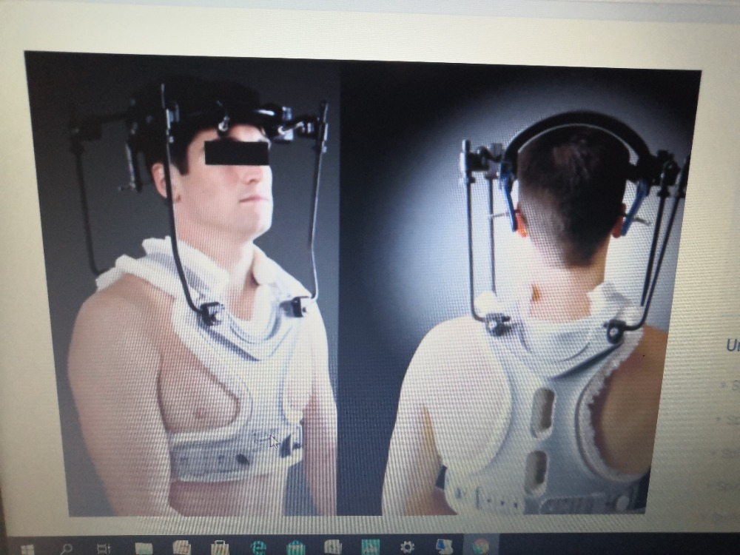

Slide 190
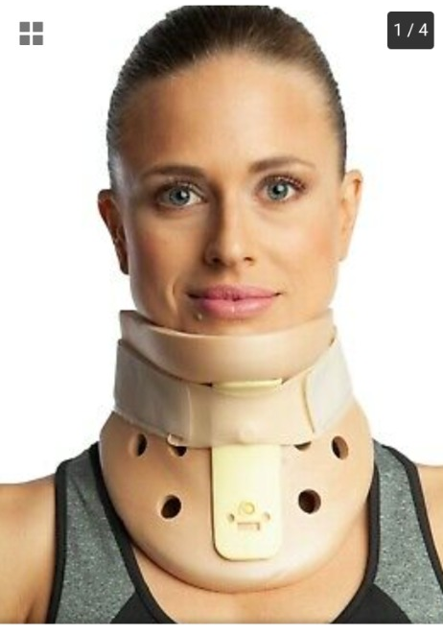

Slide 191
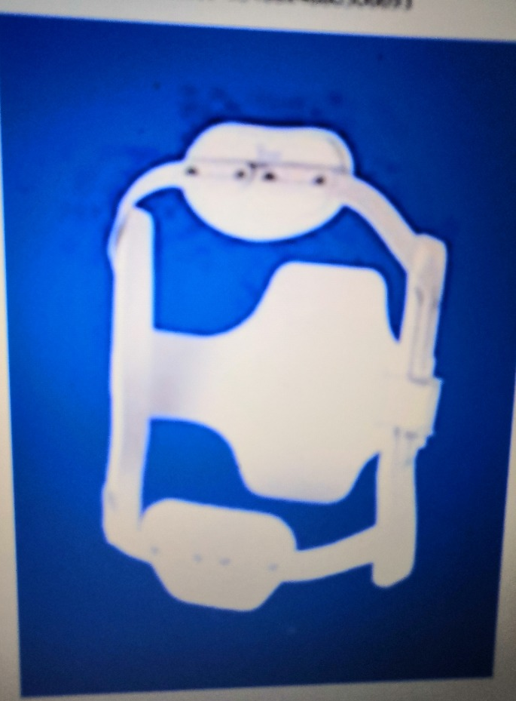

Slide 192
LÉČBA
repozice
stabilizace
dekomprese
fyzioterapie

Slide 193
FYZIOTERAPIE
-RFT
-polohování
-TMT
-nošení fixace
-nácvik nasazování
-edukace stran zakázaných pohybů (dle ordinace lékaře – obvykle FLX, EXT, lateroflexe 4T,rotace 6 T
-péče o jizvu
-optimální postavení lopatky – opory
- aktivace HSS –sagitální stabilizace trupu-izolované cvičení končetin
-kinezioterapie nefixovaných oblastí - kondiční cvičení
-ergonomie
-CAVE statická zátěž
-u Cp nácvik polykání (při dysfágii),ošetření a facilitace svalů podílejících se na procesu

Slide 194
ZLOMENINY DĚTSKÉHO VĚKU

